Slide 1


Slide 2
CĐ_ỨNG DỤNG TÍCH PHÂN
A. Lý thuyết
NỘI DUNG BÀI HỌC
B.Ví dụ minh họa
Phần 1. Nhận biết
Phần 2. Thông hiểu
Phần 3. Vận dụng thấp
Phần 4. Vận dụng cao
C. Bài tập tự luyện

Slide 3
Lý thuyết

Slide 4
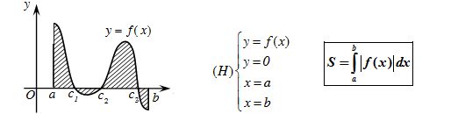
Dạng 1. Ứng dụng của tích phân tính diện tích hình phẳng.
Phương pháp:
◆ Diện tích hình phẳng giới hạn bởi đồ thị hàm số $y=f(x)$ liên tục trên đoạn $\left[a;b\right]$ , trục hoành và hai đường thẳng $x=a$, $x=b$ được xác định:
$S=\int_{a}^{b}{\left|f(x)\right|dx}$.

Slide 5
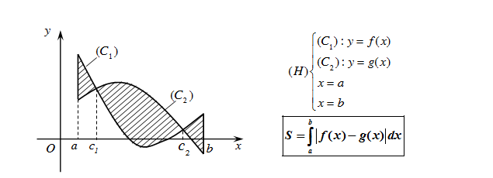
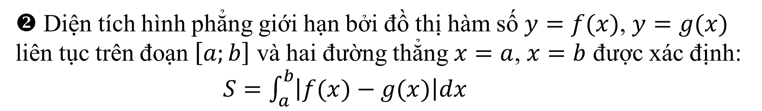
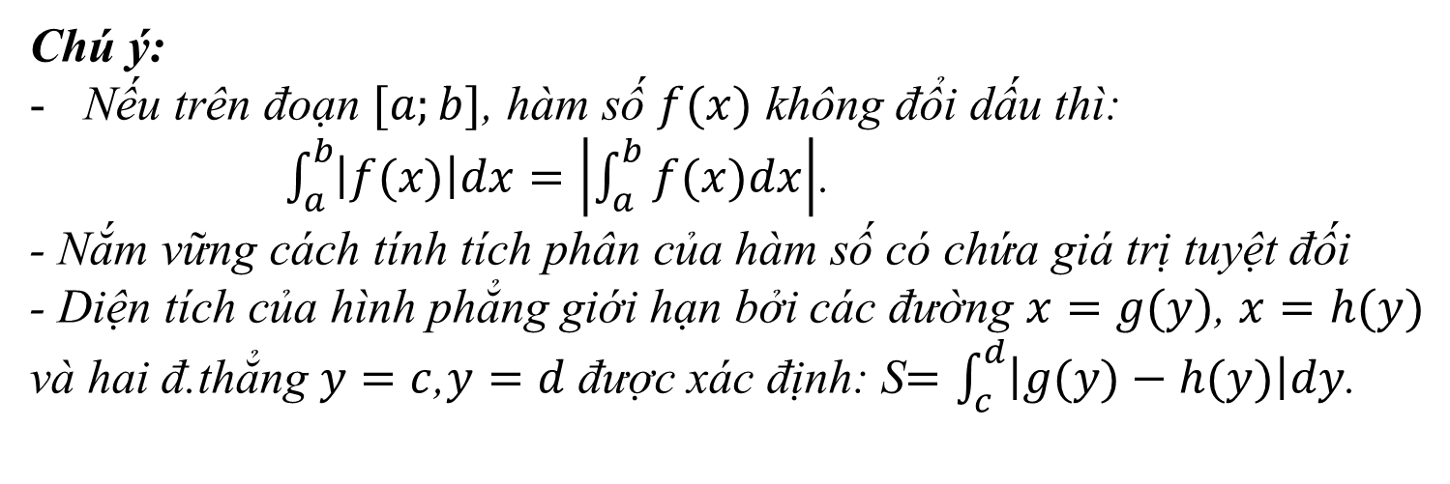
❖ Diện tích hình phẳng giới hạn bởi đồ thị hàm số $y=f(x)$, $y=g(x)$ liên tục trên đoạn $\left[a;b\right]$ và hai đường thẳng $x=a$, $x=b$ được xác định: $S=\int_{a}^{b}{\left|f(x)−g(x)\right|dx}$
Chú ý:
Nếu trên đoạn $[a;b]$, hàm số $f(x)$ không đổi dấu thì:
$\int_{a}^{b}{\left|f(x)\right|dx}=\left|\int_{a}^{b}{f(x)dx}\right|$.
- Nắm vững cách tính tích phân của hàm số có chứa giá trị tuyệt đối
- Diện tích của hình phẳng giới hạn bởi các đường $x=g(y)$, $x=h(y)$ và hai đ.thẳng $y=c$,$y=d$ được xác định: S$=\int_{c}^{d}{\left|g(y)−h(y)\right|dy}$.

Slide 6
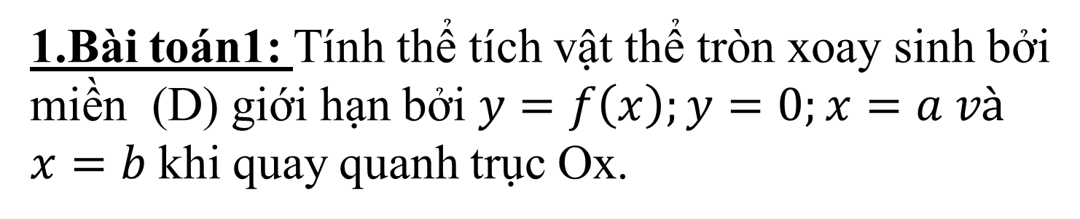
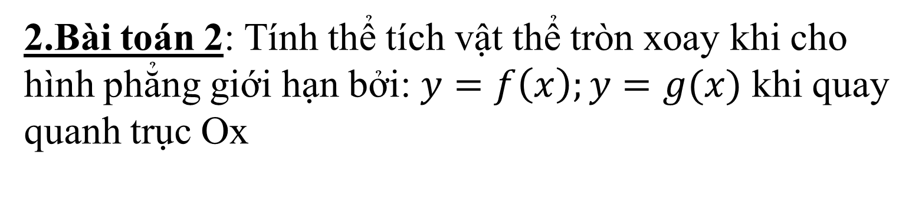
Dạng 2. Ứng dụng của tích phân tính thể tích.
1.Bài toán1: Tính thể tích vật thể tròn xoay sinh bởi miền (D) giới hạn bởi $y=f\left(x\right);y=0;x=a và$
$x=b$khi quay quanh trục Ox.
*Phương pháp giải: Áp dụng công thức:
2.Bài toán 2: Tính thể tích vật thể tròn xoay khi cho hình phẳng giới hạn bởi: $y=f\left(x\right);y=g(x)$ khi quay quanh trục Ox
*Phương pháp giải:
+ Giải pt: $f\left(x\right)=g\left(x\right)$có nghiệm $x=a, x=b$
+ Khi đó thể tích cần tìm : $V=π\int_{a}^{b}{\left|f^{2}\left(x\right)−g^{2}(x)\right|dx}$

Slide 7
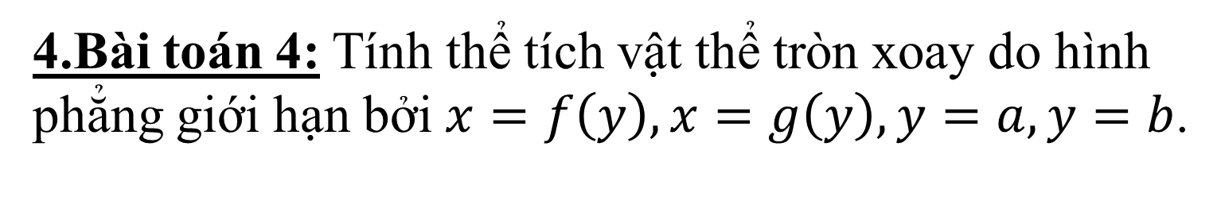
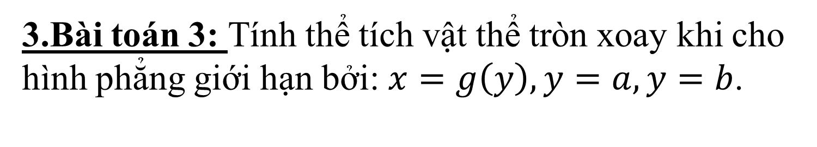
3.Bài toán 3: Tính thể tích vật thể tròn xoay khi cho hình phẳng giới hạn bởi: $x=g\left(y\right), y=a, y=b$.
*Phương pháp giải: Áp dụng công thức:$V=π\int_{a}^{b}{x^{2}dy}$
4.Bài toán 4: Tính thể tích vật thể tròn xoay do hình phẳng giới hạn bởi $x=f\left(y\right), x=g\left(y\right), y=a, y=b$.
*Phương pháp giải: Áp dụng công thức:
$V=π\int_{a}^{b}{\left|f^{2}\left(y\right)−g^{2}(y)\right|dy}$

Slide 8
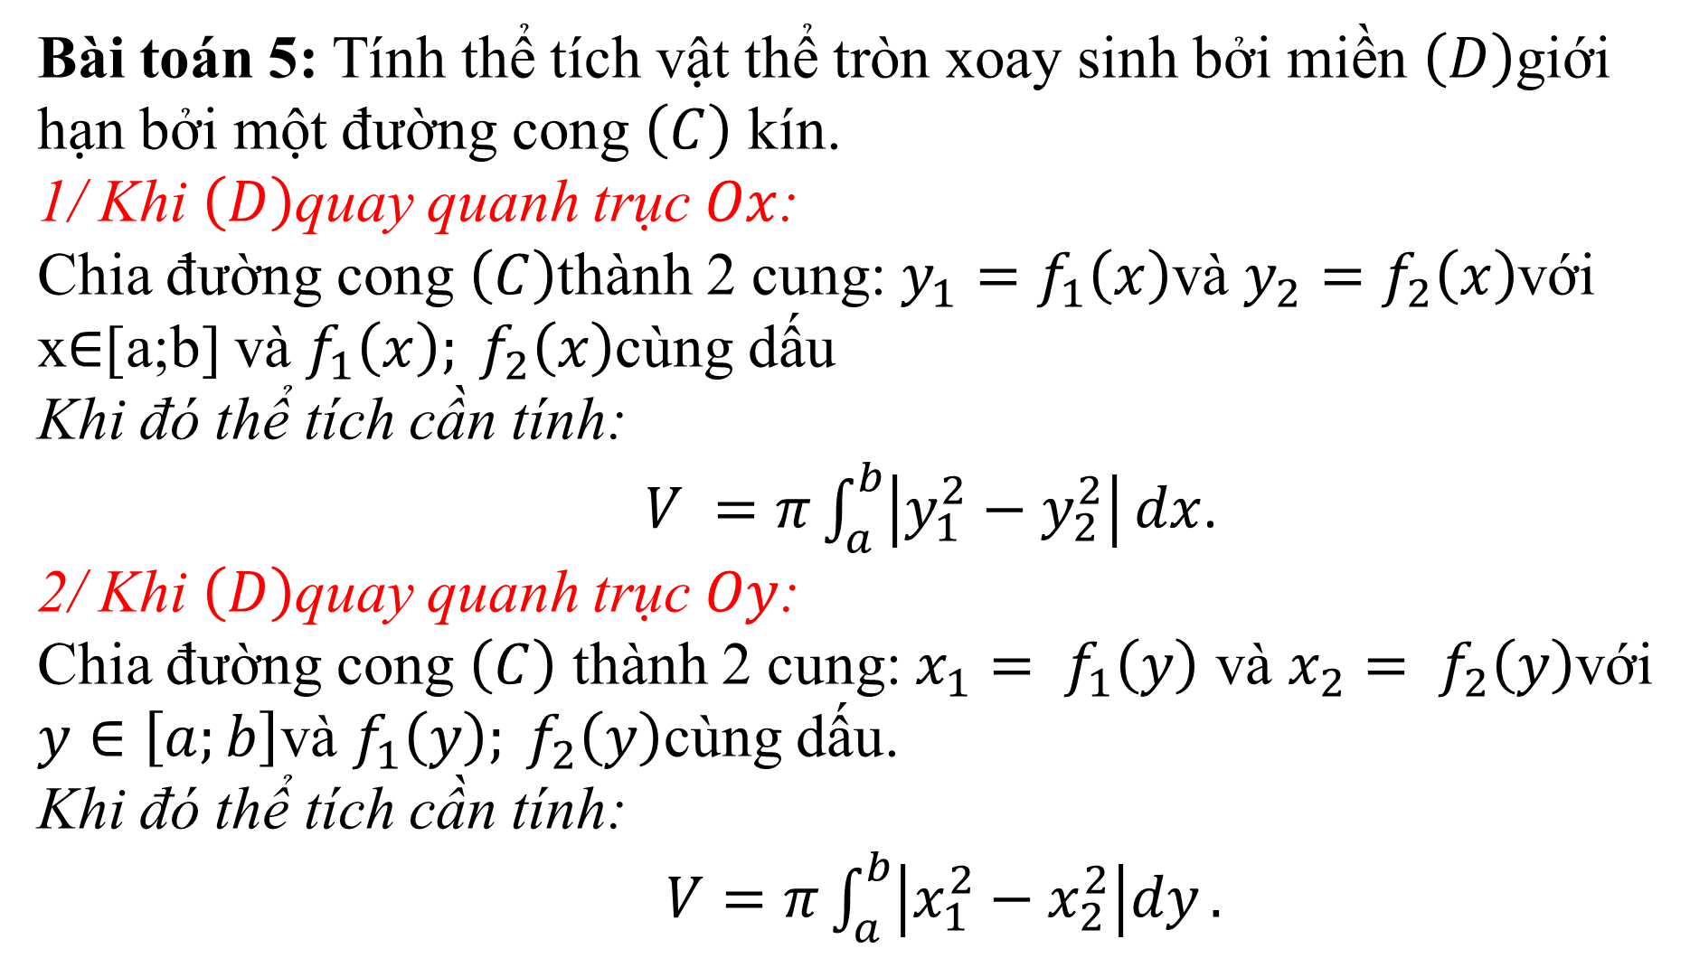
Bài toán 5: Tính thể tích vật thể tròn xoay sinh bởi miền $\left(D\right)$giới hạn bởi một đường cong $\left(C\right)$ kín.
1/ Khi $\left(D\right)$quay quanh trục $Ox$:
Chia đường cong $\left(C\right)$thành 2 cung: $y_{1}=f_{1}\left(x\right)$và $y_{2}=f_{2}\left(x\right)$với x$∈$[a;b] và $f_{1}\left(x\right); f_{2}\left(x\right)$cùng dấu
Khi đó thể tích cần tính:
$V =π\int_{a}^{b}{\left|y_{1}^{2}−y_{2}^{2}\right|}dx$.
2/ Khi $\left(D\right)$quay quanh trục$Oy$:
Chia đường cong $\left(C\right)$ thành 2 cung: $x_{1}= f_{1}\left(y\right)$ và $x_{2}= f_{2}\left(y\right)$với $y∈\left[a;b\right]$và $f_{1}\left(y\right); f_{2}\left(y\right)$cùng dấu.
Khi đó thể tích cần tính:
$V=π\int_{a}^{b}{\left|x_{1}^{2}−x_{2}^{2}\right|dy}.$

Slide 9
Phần 1. Nhận biết
Câu 1
Câu 2
Câu 3
Câu 4
Câu 5
Câu 6
Câu 7
Câu 8
Câu 9
Câu 10
Câu 11
Câu 12
Câu 13
Câu 14
Câu 15

Slide 10
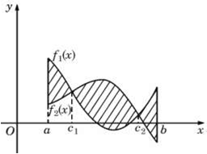
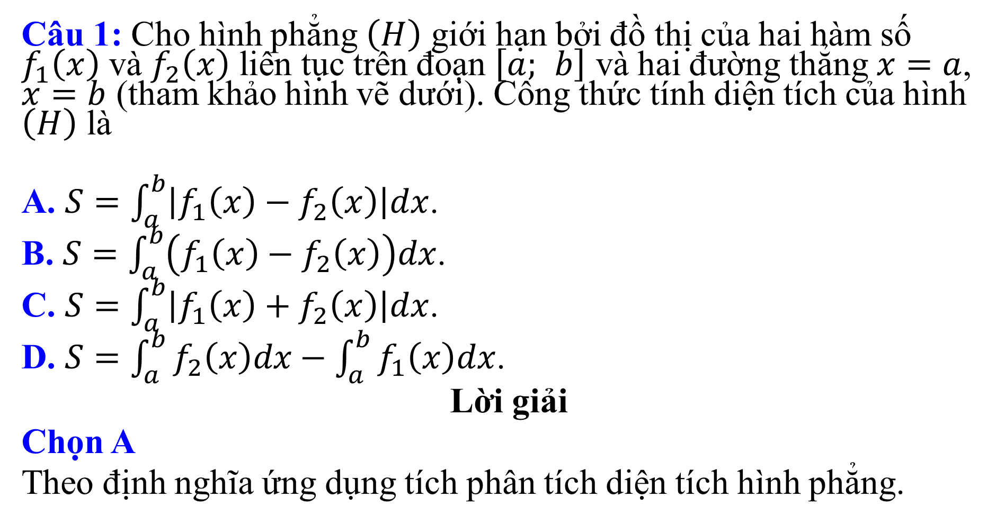
Câu 1: Cho hình phẳng $\left(H\right)$ giới hạn bởi đồ thị của hai hàm số $f_{1}\left(x\right)$ và $f_{2}\left(x\right)$ liên tục trên đoạn $\left[a; b\right]$ và hai đường thẳng $x=a$, $x=b$ (tham khảo hình vẽ dưới). Công thức tính diện tích của hình $\left(H\right)$ là
A. $S=\int_{a}^{b}{\left|f_{1}\left(x\right)−f_{2}\left(x\right)\right|dx}$.
B. $S=\int_{a}^{b}{\left(f_{1}\left(x\right)−f_{2}\left(x\right)\right)dx}$.
C. $S=\int_{a}^{b}{\left|f_{1}\left(x\right)+f_{2}\left(x\right)\right|dx}$.
D. $S=\int_{a}^{b}{f_{2}\left(x\right)dx}−\int_{a}^{b}{f_{1}\left(x\right)dx}$.
Lời giải
Chọn A
Theo định nghĩa ứng dụng tích phân tích diện tích hình phẳng.

Slide 11
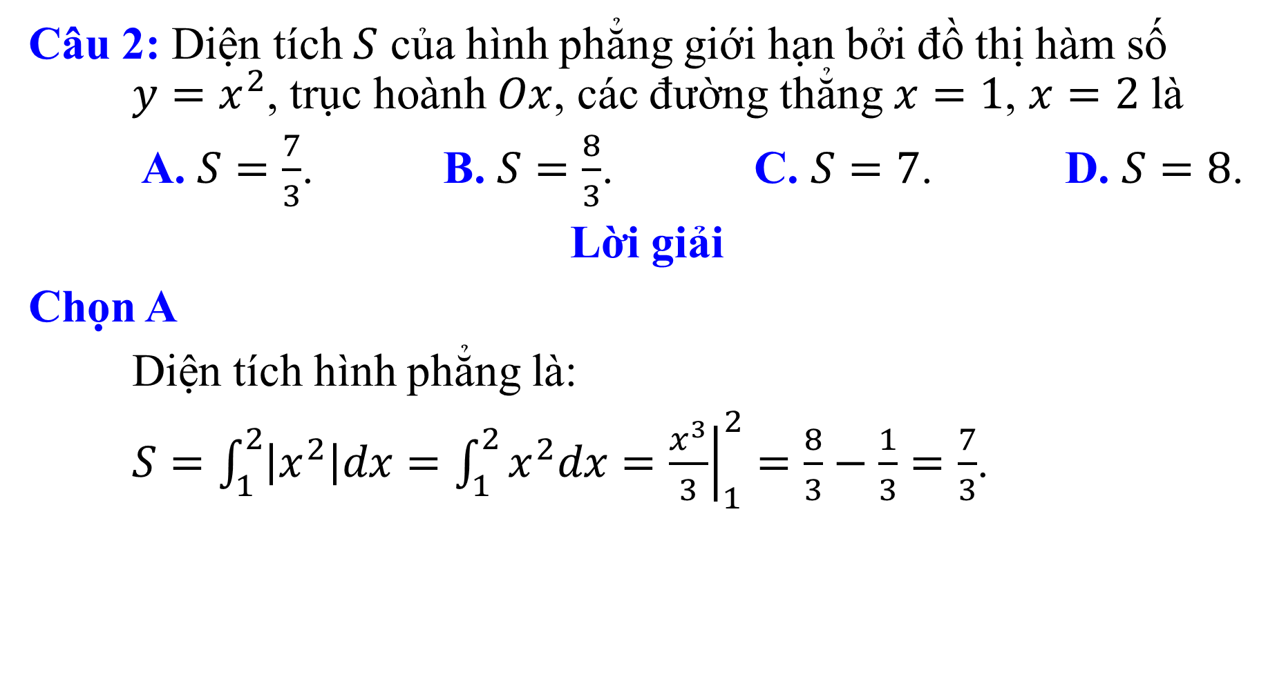
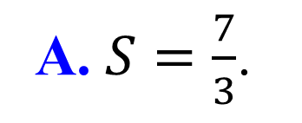
Câu 2: Diện tích $S$ của hình phẳng giới hạn bởi đồ thị hàm số $y=x^{2}$, trục hoành $Ox$, các đường thẳng $x=1$, $x=2$ là
A. $S=\frac{7}{3}$. B. $S=\frac{8}{3}$. C. $S=7$. D. $S=8$.
Lời giải
Chọn A
Diện tích hình phẳng là:
$S=\int_{1}^{2}{\left|x^{2}\right|dx}=\int_{1}^{2}{x^{2}dx}={\left.\frac{x^{3}}{3}\right|}_{1}^{2}=\frac{8}{3}−\frac{1}{3}=\frac{7}{3}$.
A. $S=\frac{7}{3}$.

Slide 12
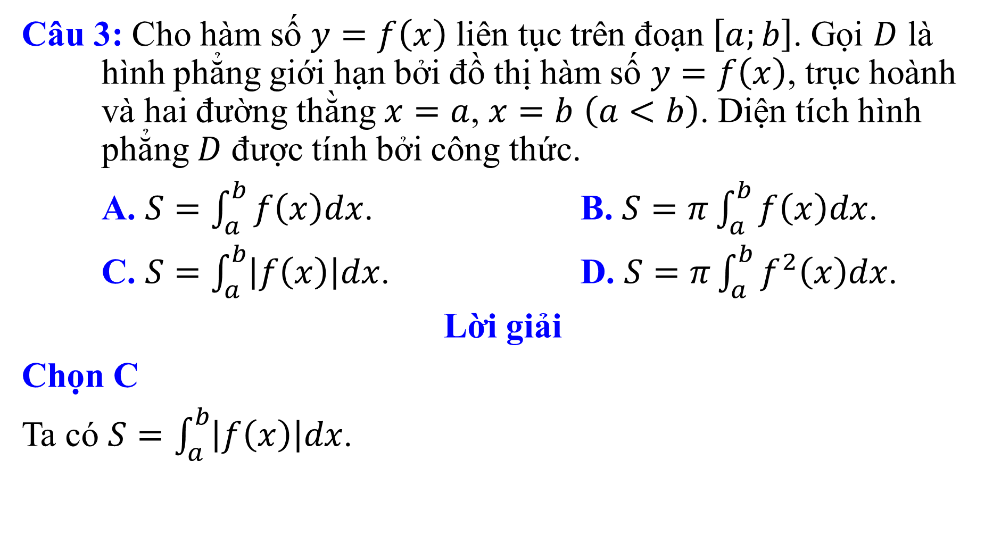

Câu 3: Cho hàm số $y=f\left(x\right)$ liên tục trên đoạn $\left[a;b\right]$. Gọi $D$ là hình phẳng giới hạn bởi đồ thị hàm số $y=f\left(x\right)$, trục hoành và hai đường thằng $x=a$, $x=b$ $\left(a<b\right)$. Diện tích hình phẳng $D$ được tính bởi công thức.
A. $S=\int_{a}^{b}{f\left(x\right)dx}$. B. $S=π\int_{a}^{b}{f\left(x\right)dx}$.
C. $S=\int_{a}^{b}{\left|f\left(x\right)\right|dx}$. D. $S=π\int_{a}^{b}{f^{2}\left(x\right)dx}$.
Lời giải
Chọn C
Ta có $S=\int_{a}^{b}{\left|f\left(x\right)\right|dx}$.
C. $S=\int_{a}^{b}{\left|f\left(x\right)\right|dx}$.

Slide 13
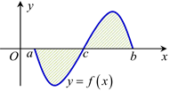
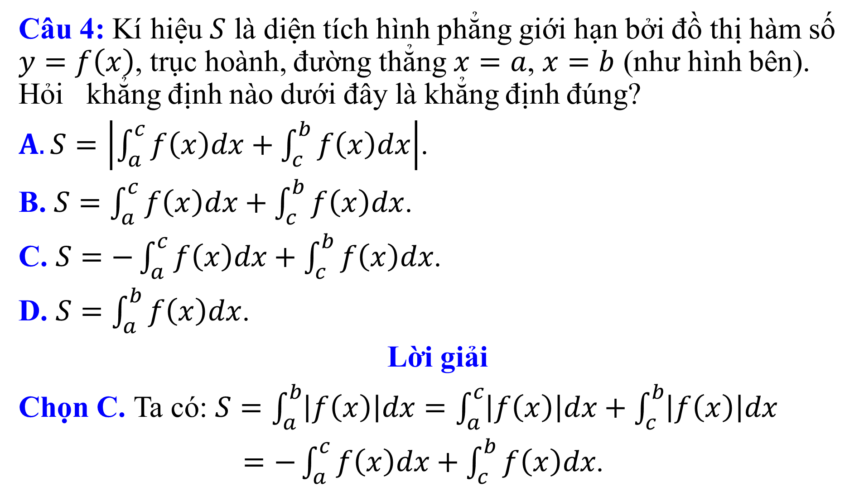
Câu 4: Kí hiệu $S$ là diện tích hình phẳng giới hạn bởi đồ thị hàm số $y=f\left(x\right)$, trục hoành, đường thẳng $x=a$, $x=b$ (như hình bên). Hỏi khẳng định nào dưới đây là khẳng định đúng?
$A. S=\left|\int_{a}^{c}{f\left(x\right)dx}+\int_{c}^{b}{f\left(x\right)dx}\right|$.
B. $S=\int_{a}^{c}{f\left(x\right)dx}+\int_{c}^{b}{f\left(x\right)dx}$.
C. $S=−\int_{a}^{c}{f\left(x\right)dx}+\int_{c}^{b}{f\left(x\right)dx}$.
D. $S=\int_{a}^{b}{f\left(x\right)dx}$.
Lời giải
Chọn C. Ta có: $S=\int_{a}^{b}{\left|f\left(x\right)\right|dx}=\int_{a}^{c}{\left|f\left(x\right)\right|dx}+\int_{c}^{b}{\left|f\left(x\right)\right|dx}$
$=−\int_{a}^{c}{f\left(x\right)dx}+\int_{c}^{b}{f\left(x\right)dx}$.

Slide 14
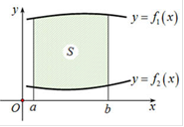
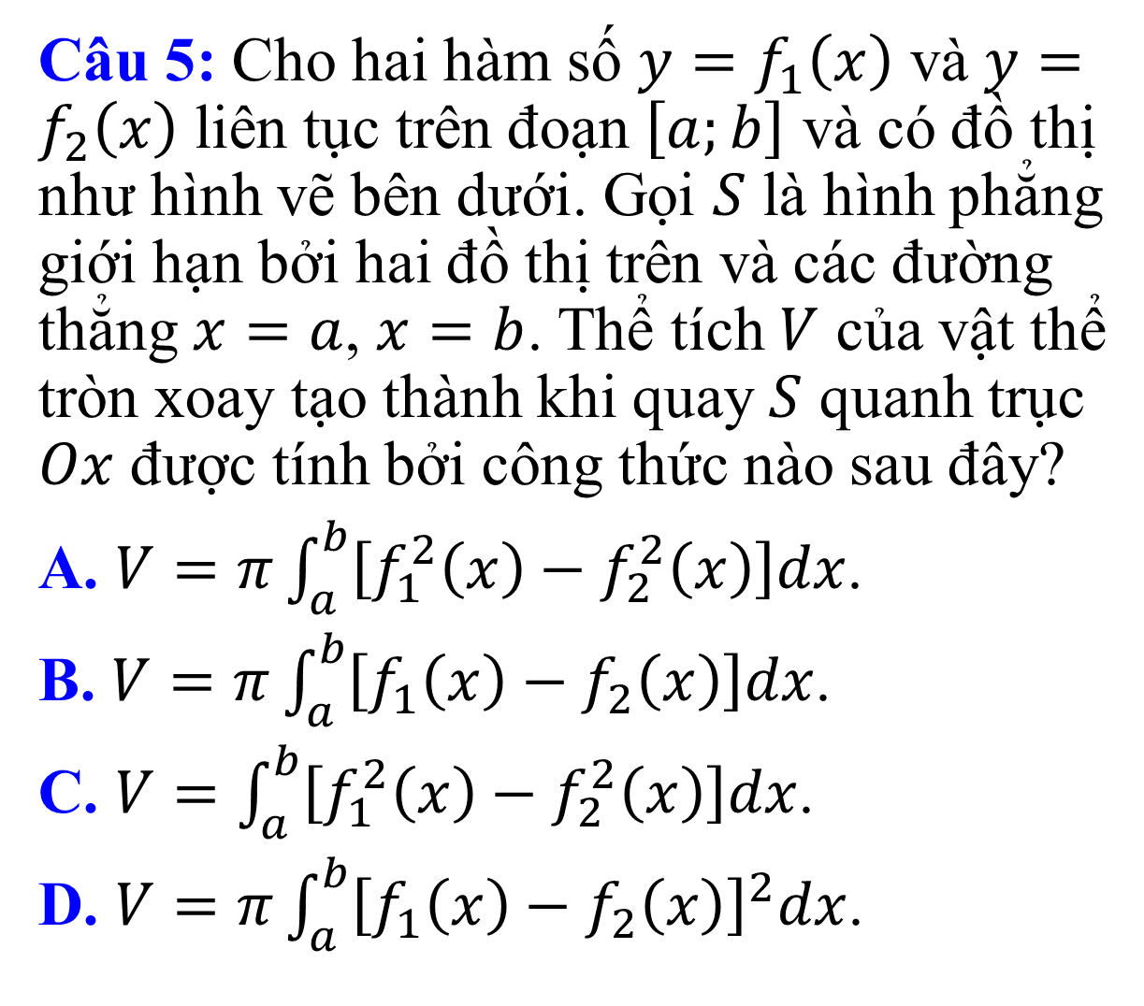
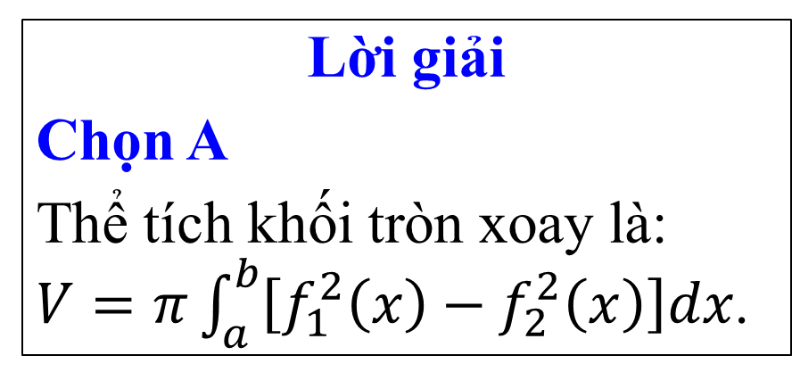
Câu 5: Cho hai hàm số $y=f_{1}\left(x\right)$ và $y=f_{2}\left(x\right)$ liên tục trên đoạn $\left[a;b\right]$ và có đồ thị như hình vẽ bên dưới. Gọi $S$ là hình phẳng giới hạn bởi hai đồ thị trên và các đường thẳng $x=a$, $x=b$. Thể tích $V$ của vật thể tròn xoay tạo thành khi quay $S$ quanh trục $Ox$ được tính bởi công thức nào sau đây?
A. $V=π\int_{a}^{b}{\left[f_{1}^{2}\left(x\right)−f_{2}^{2}\left(x\right)\right]dx}$.
B. $V=π\int_{a}^{b}{\left[f_{1}\left(x\right)−f_{2}\left(x\right)\right]dx}$.
C. $V=\int_{a}^{b}{\left[f_{1}^{2}\left(x\right)−f_{2}^{2}\left(x\right)\right]dx}$.
D. $V=π\int_{a}^{b}{{\left[f_{1}\left(x\right)−f_{2}\left(x\right)\right]}^{2}dx}$.
Lời giải
Chọn A
Thể tích khối tròn xoay là: $V=π\int_{a}^{b}{\left[f_{1}^{2}\left(x\right)−f_{2}^{2}\left(x\right)\right]dx}$.

Slide 15
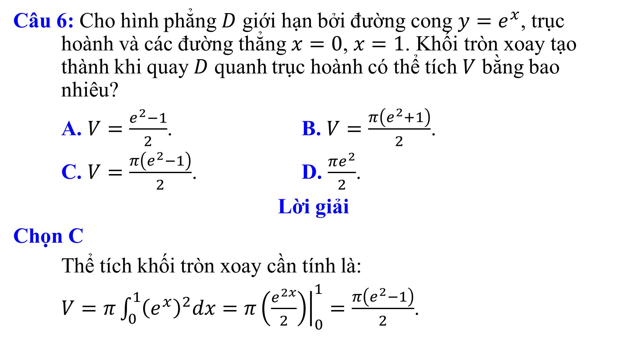
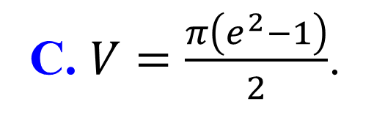
Câu 6: Cho hình phẳng $D$ giới hạn bởi đường cong $y=e^{x}$, trục hoành và các đường thẳng $x=0$, $x=1$. Khối tròn xoay tạo thành khi quay $D$ quanh trục hoành có thể tích $V$ bằng bao nhiêu?
A. $V=\frac{e^{2}−1}{2}$. B. $V=\frac{π\left(e^{2}+1\right)}{2}$.
C. $V=\frac{π\left(e^{2}−1\right)}{2}$. D. $\frac{πe^{2}}{2}$.
Lời giải
Chọn C
Thể tích khối tròn xoay cần tính là:
$V=π\int_{0}^{1}{{\left(e^{x}\right)}^{2}dx}=π{\left.\left(\frac{e^{2x}}{2}\right)\right|}_{0}^{1}=\frac{π\left(e^{2}−1\right)}{2}$.
C. $V=\frac{π\left(e^{2}−1\right)}{2}$.

Slide 16
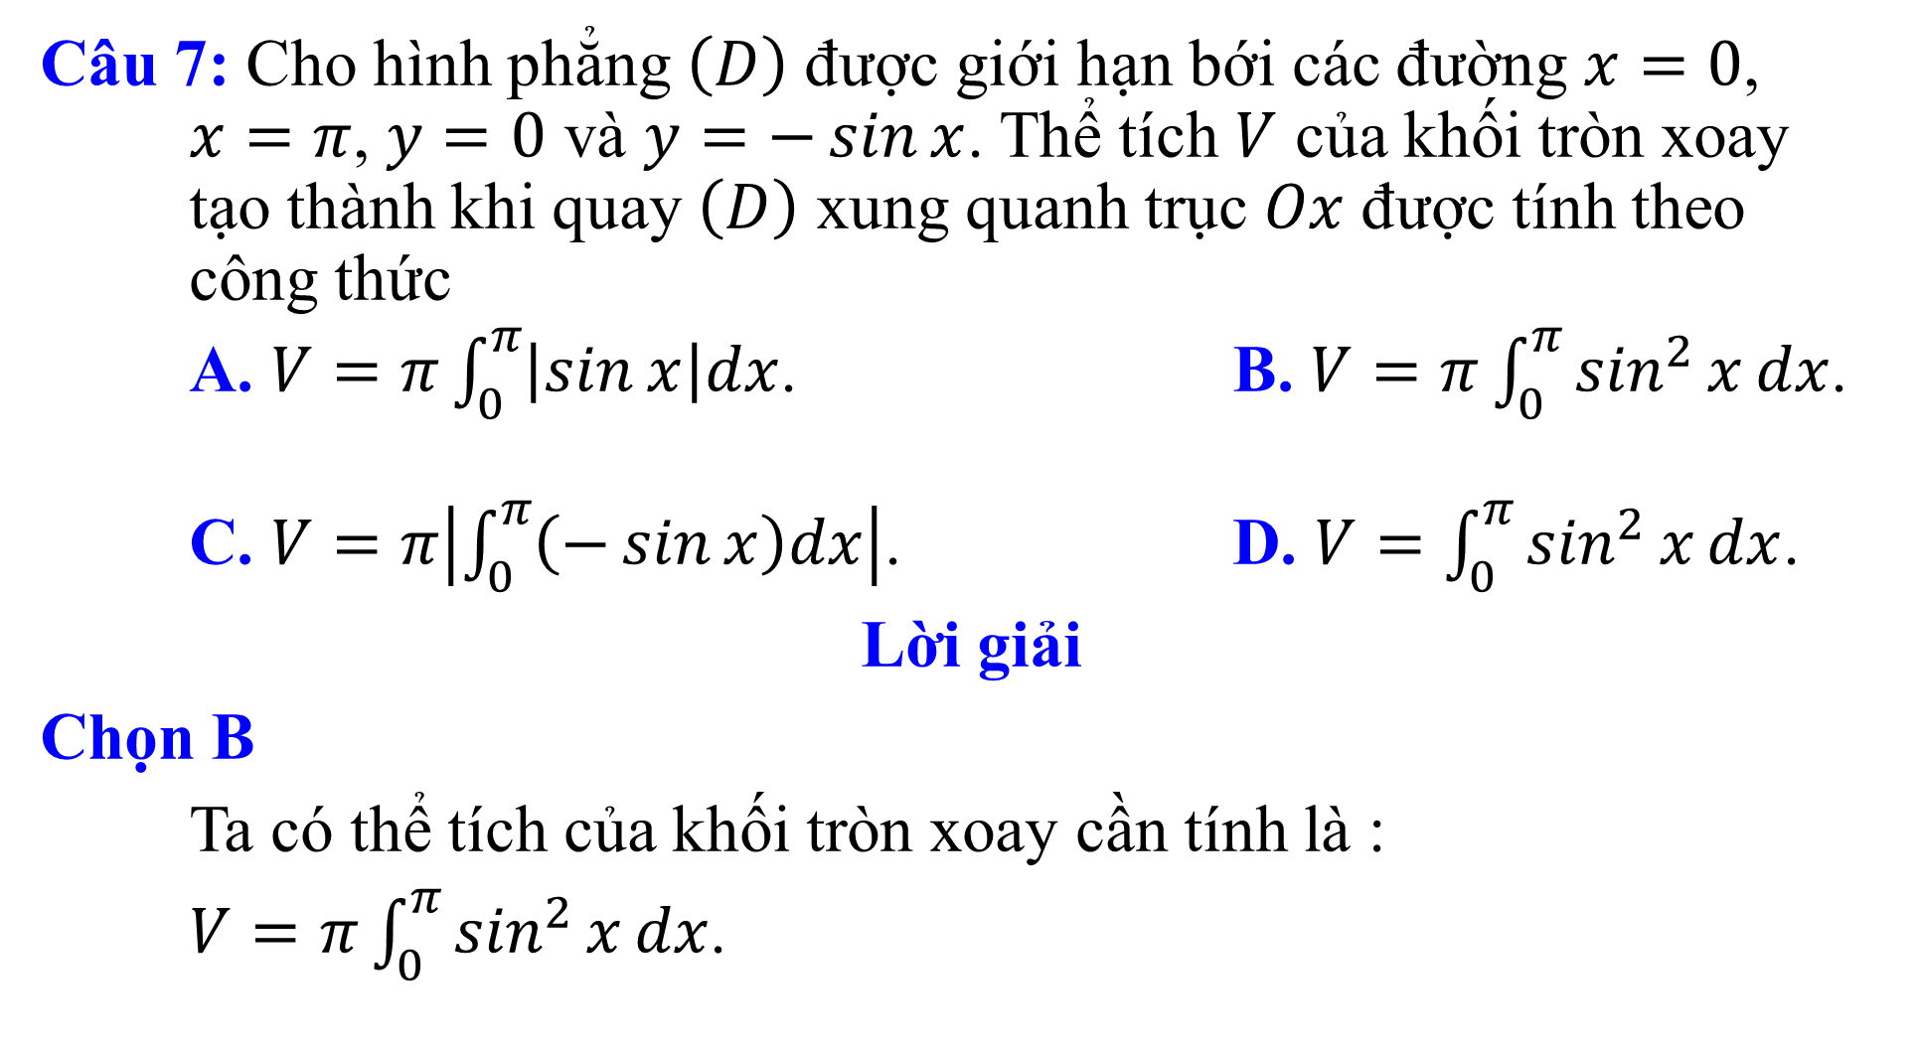

Câu 7: Cho hình phẳng $\left(D\right)$ được giới hạn bới các đường $x=0$, $x=π$, $y=0$ và $y=−\sin{x}$. Thể tích $V$ của khối tròn xoay tạo thành khi quay $\left(D\right)$ xung quanh trục $Ox$ được tính theo công thức
  A. $V=π\int_{0}^{π}{\left|\sin{x}\right|dx}$. B. $V=π\int_{0}^{π}{\sin^{2}{x}dx}$.
  C. $V=π\left|\int_{0}^{π}{\left(−\sin{x}\right)dx}\right|$. D. $V=\int_{0}^{π}{\sin^{2}{x}dx}$.
Lời giải
Chọn B
Ta có thể tích của khối tròn xoay cần tính là :
$V=π\int_{0}^{π}{\sin^{2}{x}dx}$.
B. $V=π\int_{0}^{π}{\sin^{2}{x}dx}$.

Slide 17
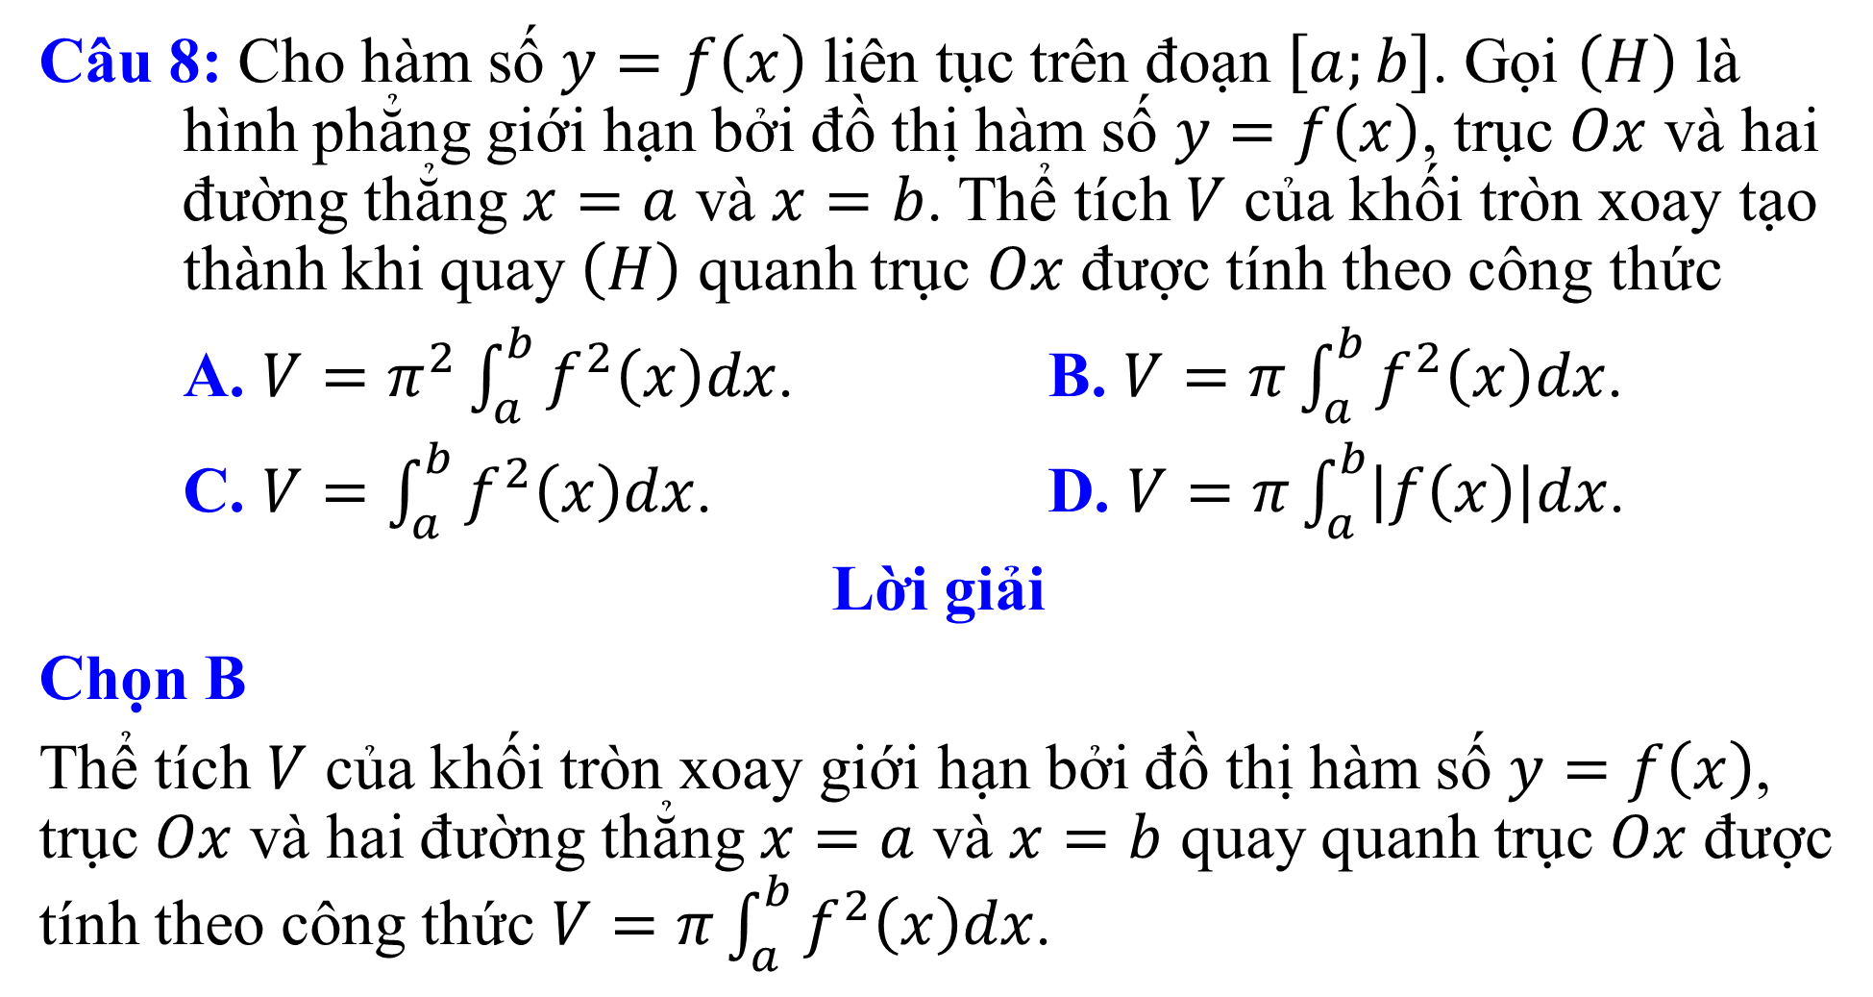

Câu 8: Cho hàm số $y=f\left(x\right)$ liên tục trên đoạn $\left[a;b\right]$. Gọi $\left(H\right)$ là hình phẳng giới hạn bởi đồ thị hàm số $y=f\left(x\right)$, trục $Ox$ và hai đường thẳng $x=a$ và $x=b$. Thể tích $V$ của khối tròn xoay tạo thành khi quay $\left(H\right)$ quanh trục $Ox$ được tính theo công thức
A. $V=π^{2}\int_{a}^{b}{f^{2}\left(x\right)dx}$. B. $V=π\int_{a}^{b}{f^{2}\left(x\right)dx}$.
C. $V=\int_{a}^{b}{f^{2}\left(x\right)dx}$. D. $V=π\int_{a}^{b}{\left|f\left(x\right)\right|dx}$.
Lời giải
Chọn B
Thể tích $V$ của khối tròn xoay giới hạn bởi đồ thị hàm số $y=f\left(x\right)$, trục $Ox$ và hai đường thẳng $x=a$ và $x=b$ quay quanh trục $Ox$ được tính theo công thức $V=π\int_{a}^{b}{f^{2}\left(x\right)dx}$.
B. $V=π\int_{a}^{b}{f^{2}\left(x\right)dx}$.

Slide 18
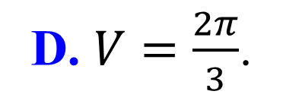
Câu 9: Cho hình phẳng $\left(H\right)$ giới hạn bởi đồ thị hàm số $y=\frac{1}{x+1}$ và các đường thẳng $y=0$, $x=0$, $x=2$. Tính thể tích $V$ của khối tròn xoay sinh ra khi cho hình phẳng $\left(H\right)$ quay quanh trục $Ox$.
A. $V=\frac{2}{3}$. B. $V=\ln{3}$. C. $V=π\ln{3}$. D. $V=\frac{2π}{3}$.
Lời giải
Chọn D
Thể tích $V$ của khối tròn xoay sinh ra khi cho hình phẳng $\left(H\right)$ quay quanh trục $Ox$ là: $V=π\int_{0}^{2}{\frac{dx}{{\left(x+1\right)}^{2}}}={\left.−π\left(\frac{1}{x+1}\right)\right|}_{0}^{2}=\frac{2π}{3}$.
D. $V=\frac{2π}{3}$.

Slide 19
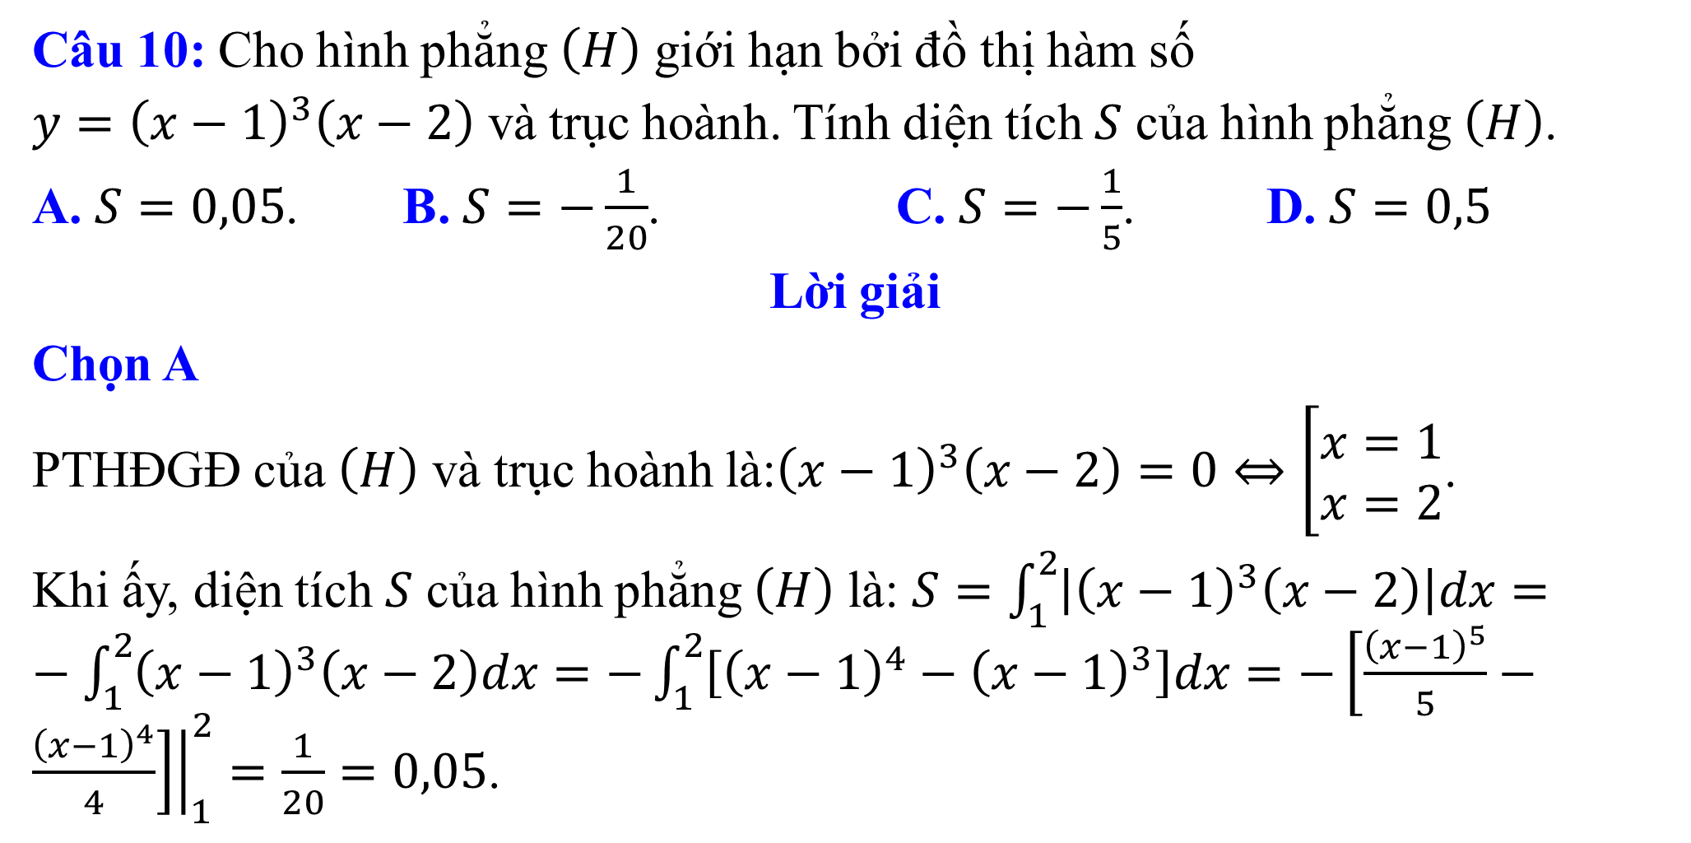
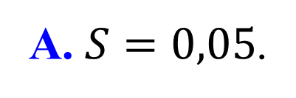
Câu 10: Cho hình phẳng $\left(H\right)$ giới hạn bởi đồ thị hàm số
$y={\left(x−1\right)}^{3}\left(x−2\right)$ và trục hoành. Tính diện tích $S$ của hình phẳng $\left(H\right)$.
A. $S=0,05$. B. $S=−\frac{1}{20}$. C. $S=−\frac{1}{5}$. D. $S=0,5$
Lời giải
Chọn A
PTHĐGĐ của $\left(H\right)$ và trục hoành là:${\left(x−1\right)}^{3}\left(x−2\right)=0⇔\left[\begin{aligned}&x=1 \\ &x=2\end{aligned}\right.$.
Khi ấy, diện tích $S$ của hình phẳng $\left(H\right)$ là: $S=\int_{1}^{2}{\left|{\left(x−1\right)}^{3}\left(x−2\right)\right|dx}=−\int_{1}^{2}{{\left(x−1\right)}^{3}\left(x−2\right)dx}=−\int_{1}^{2}{\left[{\left(x−1\right)}^{4}−{\left(x−1\right)}^{3}\right]dx}=−{\left.\left[\frac{{\left(x−1\right)}^{5}}{5}−\frac{{\left(x−1\right)}^{4}}{4}\right]\right|}_{1}^{2}=\frac{1}{20}=0,05$.
A. $S=0,05$.

Slide 20
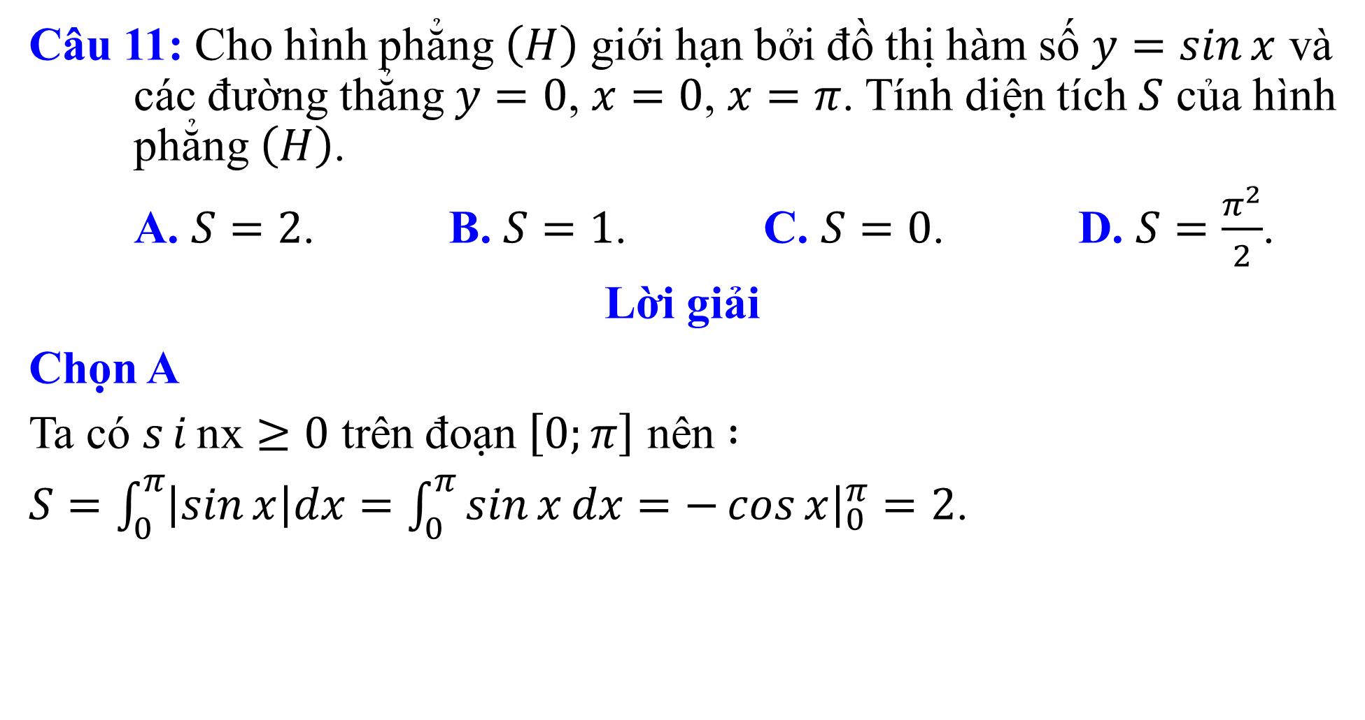
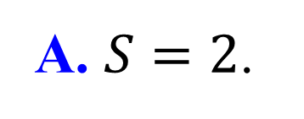
Câu 11: Cho hình phẳng $\left(H\right)$ giới hạn bởi đồ thị hàm số $y=\sin{x}$ và các đường thẳng $y=0$, $x=0$, $x=π$. Tính diện tích $S$ của hình phẳng $\left(H\right)$.
A. $S=2$. B. $S=1$. C. $S=0$. D. $S=\frac{π^{2}}{2}$.
Lời giải
Chọn A
Ta có $s{i}\text{nx}≥0$ trên đoạn $\left[0;π\right]$ nên $:$
$S=\int_{0}^{π}{\left|\sin{x}\right|dx}=\int_{0}^{π}{\sin{x}dx}={\left.−\cos{x}\right|}_{0}^{π}=2$.
A. $S=2$.

Slide 21
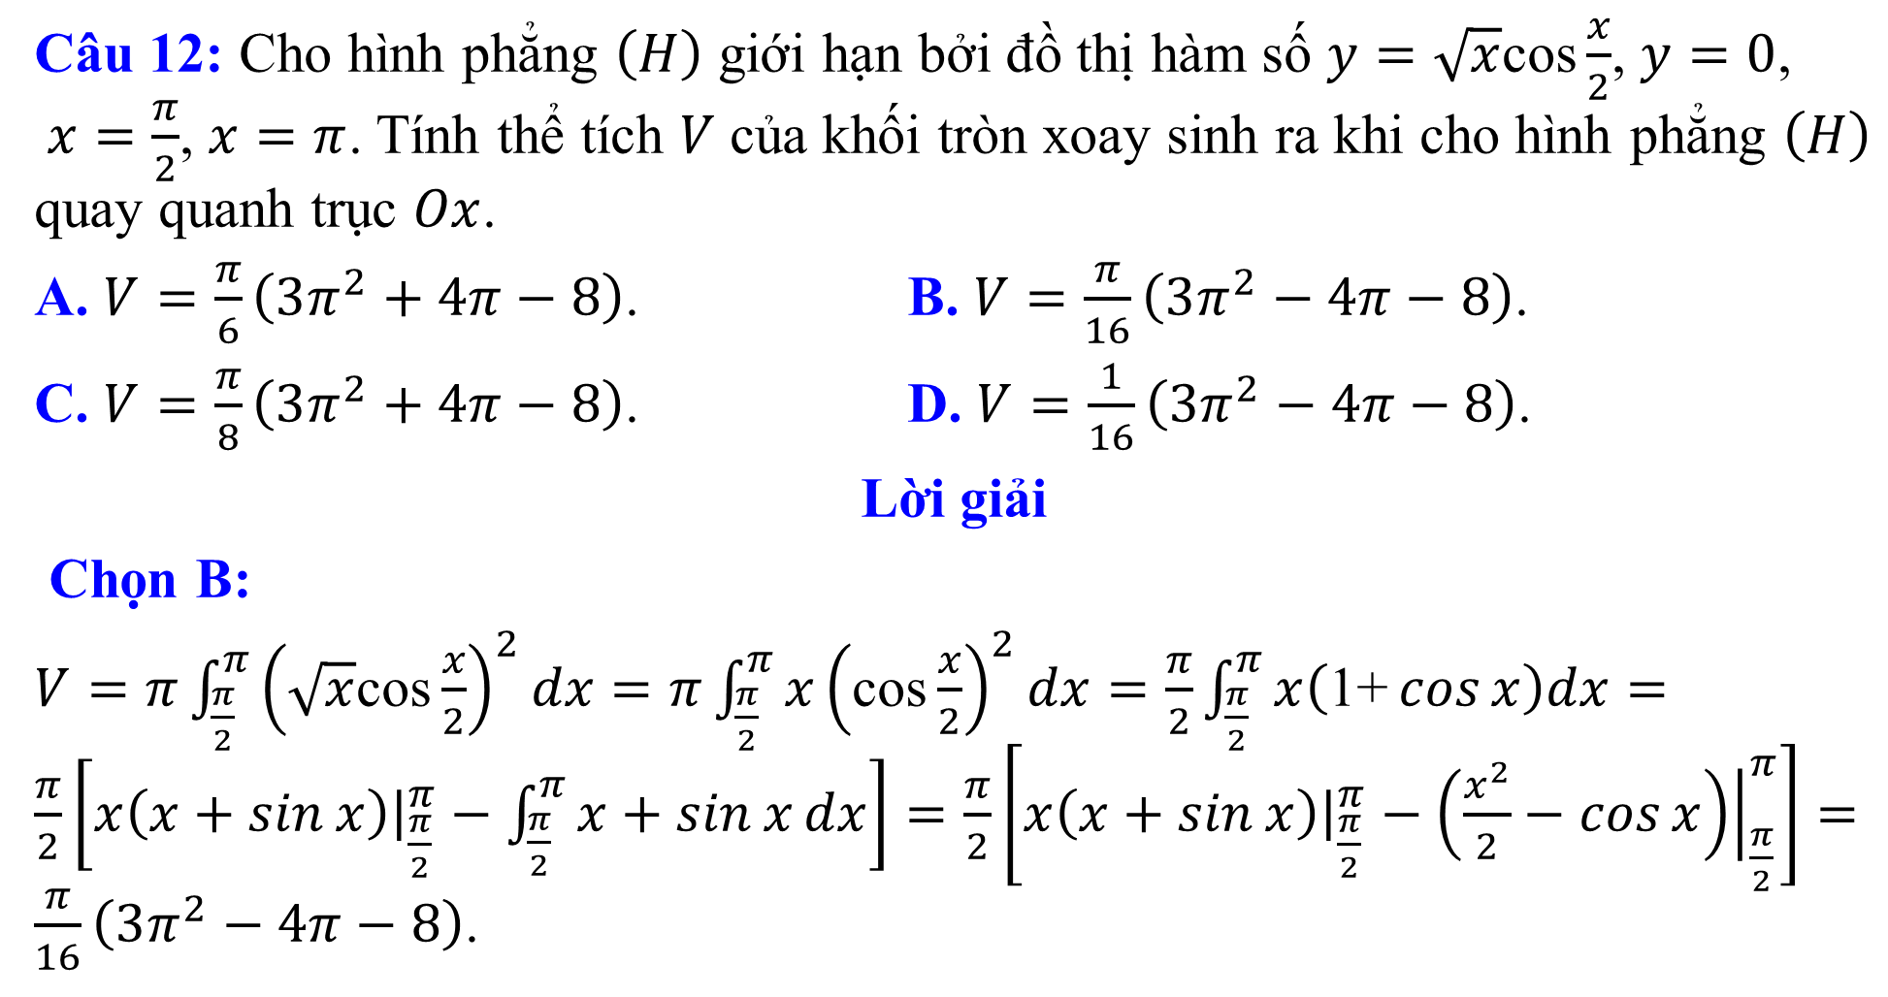
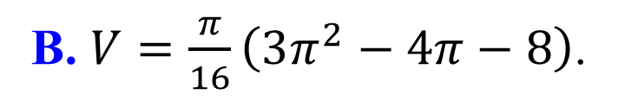
Câu 12: Cho hình phẳng $\left(H\right)$ giới hạn bởi đồ thị hàm số $y=\sqrt{x}\text{cos}\frac{x}{2}$, $y=0$, $x=\frac{π}{2}$, $x=π$. Tính thể tích $V$ của khối tròn xoay sinh ra khi cho hình phẳng $\left(H\right)$ quay quanh trục $Ox$.
A. $V=\frac{π}{6}\left(3π^{2}+4π−8\right)$. B. $V=\frac{π}{16}\left(3π^{2}−4π−8\right)$.
C. $V=\frac{π}{8}\left(3π^{2}+4π−8\right)$. D. $V=\frac{1}{16}\left(3π^{2}−4π−8\right)$.
Lời giải
Chọn B:
$V=π\int_{\frac{π}{2}}^{π}{{\left(\sqrt{x}\text{cos}\frac{x}{2}\right)}^{2}dx}=π\int_{\frac{π}{2}}^{π}{x{\left(\text{cos}\frac{x}{2}\right)}^{2}dx}=\frac{π}{2}\int_{\frac{π}{2}}^{π}{x\left(\text{1+}\cos{x}\right)dx}=\frac{π}{2}\left[{\left.x\left(x+\sin{x}\right)\right|}_{\frac{π}{2}}^{π}−\int_{\frac{π}{2}}^{π}{x+\sin{x}dx}\right]=\frac{π}{2}\left[{\left.x\left(x+\sin{x}\right)\right|}_{\frac{π}{2}}^{π}−{\left.\left(\frac{x^{2}}{2}−\cos{x}\right)\right|}_{\frac{π}{2}}^{π}\right]=\frac{π}{16}\left(3π^{2}−4π−8\right)$.
B. $V=\frac{π}{16}\left(3π^{2}−4π−8\right)$.

Slide 22
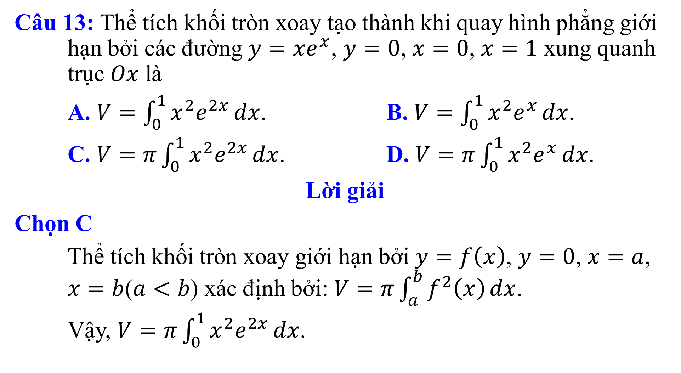

Câu 13: Thể tích khối tròn xoay tạo thành khi quay hình phẳng giới hạn bởi các đường $y=xe^{x}$, $y=0$, $x=0$, $x=1$ xung quanh trục $Ox$ là
A. $V=\int_{0}^{1}{x^{2}e^{2x}}dx$. B. $V=\int_{0}^{1}{x^{2}e^{x}}dx$.
C. $V=π\int_{0}^{1}{x^{2}e^{2x}}dx$. D. $V=π\int_{0}^{1}{x^{2}e^{x}}dx$.
Lời giải
Chọn C
Thể tích khối tròn xoay giới hạn bởi $y=f\left(x\right)$, $y=0$, $x=a$, $x=b$($a<b$) xác định bởi: $V=π\int_{a}^{b}{f^{2}\left(x\right)}dx$.
Vậy, $V=π\int_{0}^{1}{x^{2}e^{2x}}dx$.
C. $V=π\int_{0}^{1}{x^{2}e^{2x}}dx$.

Slide 23

Câu 14: Cho hình phẳng $\left(D\right)$ được giới hạn bởi các đường $x=0$, $x=1$, $y=0$ và $y=\sqrt{2x+1}$. Thể tích $V$ của khối tròn xoay tạo thành khi quay $\left(D\right)$ xung quanh trục $Ox$ được tính theo công thức?
A. $V=π\int_{0}^{1}{\sqrt{2x+1}dx}$. B. $V=π\int_{0}^{1}{\left(2x+1\right)dx}$.
C. $V=\int_{0}^{1}{\left(2x+1\right)dx}$. D. $V=\int_{0}^{1}{\sqrt{2x+1}dx}$.
Lời giải
Chọn B
Ta có $V=π\int_{0}^{1}{{\left(\sqrt{2x+1}\right)}^{2}dx}=π\int_{0}^{1}{\left(2x+1\right)dx}$.
B. $V=π\int_{0}^{1}{\left(2x+1\right)dx}$.

Slide 24
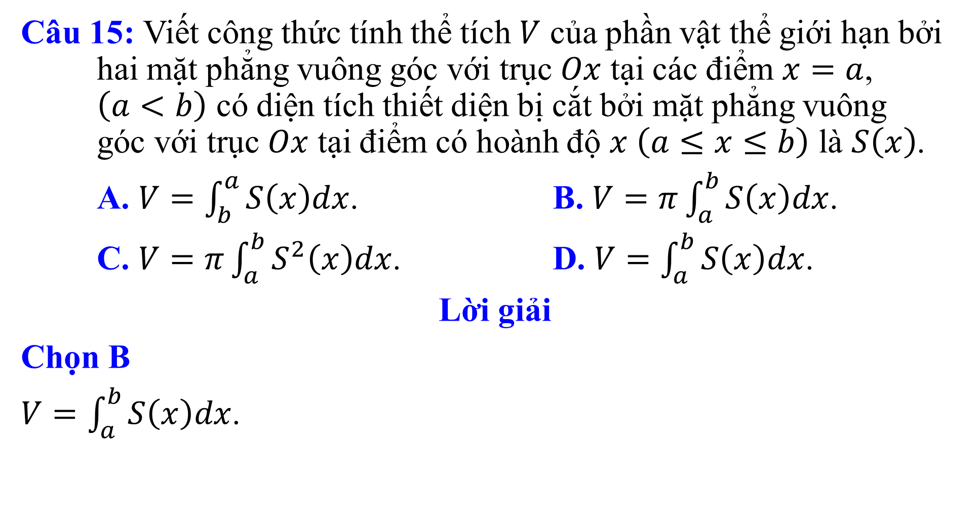

Câu 15: Viết công thức tính thể tích $V$ của phần vật thể giới hạn bởi hai mặt phẳng vuông góc với trục $Ox$ tại các điểm $x=a$, $\left(a<b\right)$ có diện tích thiết diện bị cắt bởi mặt phẳng vuông góc với trục $Ox$ tại điểm có hoành độ $x$ $\left(a≤x≤b\right)$ là $S\left(x\right)$.
A. $V=\int_{b}^{a}{S\left(x\right)dx}$. B. $V=π\int_{a}^{b}{S\left(x\right)dx}$.
C. $V=π\int_{a}^{b}{S^{2}\left(x\right)dx}$. D. $V=\int_{a}^{b}{S\left(x\right)dx}$.
Lời giải
Chọn B
$V=\int_{a}^{b}{S\left(x\right)dx}$.
B. $V=π\int_{a}^{b}{S\left(x\right)dx}$.

Slide 25
Phần 2. Thông hiểu
Câu 1
Câu 2
Câu 3
Câu 4
Câu 5
Câu 6
Câu 7
Câu 8
Câu 9
Câu 10
Câu 11
Câu 12
Câu 13
Câu 14
Câu 15

Slide 26
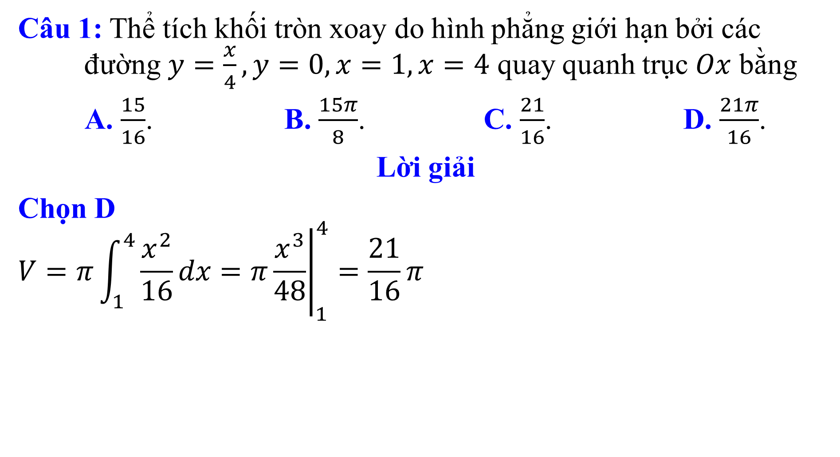

Câu 1: Thể tích khối tròn xoay do hình phẳng giới hạn bởi các đường $y=\frac{x}{4},y=0,x=1,x=4$ quay quanh trục $Ox$ bằng
A. $\frac{15}{16}$. B. $\frac{15π}{8}$. C. $\frac{21}{16}$. D. $\frac{21π}{16}$.
Lời giải
Chọn D
$$V=π\int_{1}^{4}{\frac{x^{2}}{16}dx}=π{\left.\frac{x^{3}}{48}\right|}_{1}^{4}=\frac{21}{16}π$$
D. $\frac{21π}{16}$.

Slide 27
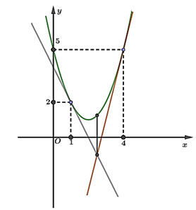
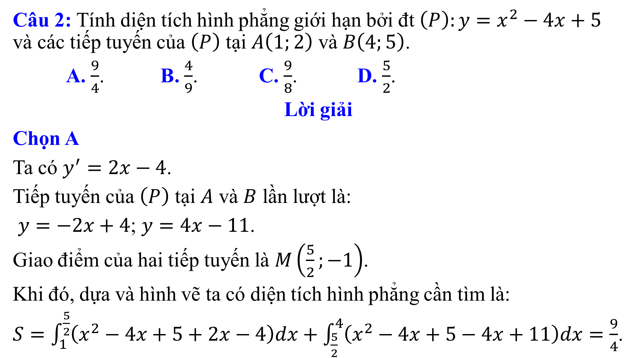
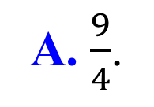
Câu 2: Tính diện tích hình phẳng giới hạn bởi đt $\left(P\right):y=x^{2}−4x+5$ và các tiếp tuyến của $\left(P\right)$ tại $A\left(1;2\right)$ và $B\left(4;5\right)$.
A. $\frac{9}{4}$. B. $\frac{4}{9}$. C. $\frac{9}{8}$. D. $\frac{5}{2}$.
Lời giải
Chọn A
Ta có $y^{′}=2x−4$.
Tiếp tuyến của $\left(P\right)$ tại $A$ và $B$ lần lượt là:
$y=−2x+4$; $y=4x−11$.
Giao điểm của hai tiếp tuyến là $M\left(\frac{5}{2};−1\right)$.
Khi đó, dựa và hình vẽ ta có diện tích hình phẳng cần tìm là:
$S=\int_{1}^{\frac{5}{2}}{\left(x^{2}−4x+5+2x−4\right)dx}+\int_{\frac{5}{2}}^{4}{\left(x^{2}−4x+5−4x+11\right)dx}=\frac{9}{4}$.
A. $\frac{9}{4}$.

Slide 28

Câu 3: Cho hình phẳng $\left(H\right)$ giới hạn bởi các đường cong $y=\frac{\ln{x}}{\sqrt{x}}$, trục hoành và đường thẳng $x=e$. Khối tròn xoay tạo thành khi quay $\left(H\right)$ quanh trục hoành có thể tích $V$ bằng bao nhiêu?
A. $V=\frac{π}{2}$. B. $V=\frac{π}{3}$. C. $V=\frac{π}{6}$. D. $V=π$.
Lời giải
Chọn B
PTHĐGĐ của ĐTHS $y=\frac{\ln{x}}{\sqrt{x}}$ và trục hoành là $\frac{\ln{x}}{\sqrt{x}}=0⇔x=1$
Khối tròn xoay tạo thành khi quay $\left(H\right)$ quanh trục hoành có thể tích:
$${\left.V=π\int_{1}^{e}{{\left(\frac{lnx}{\sqrt{x}}\right)}^{2}dx=}π\left(\frac{\ln^{3}{x}}{3}\right)\right|}_{1}^{e}=\frac{π}{3}$$
B. $V=\frac{π}{3}$.

Slide 29
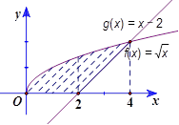
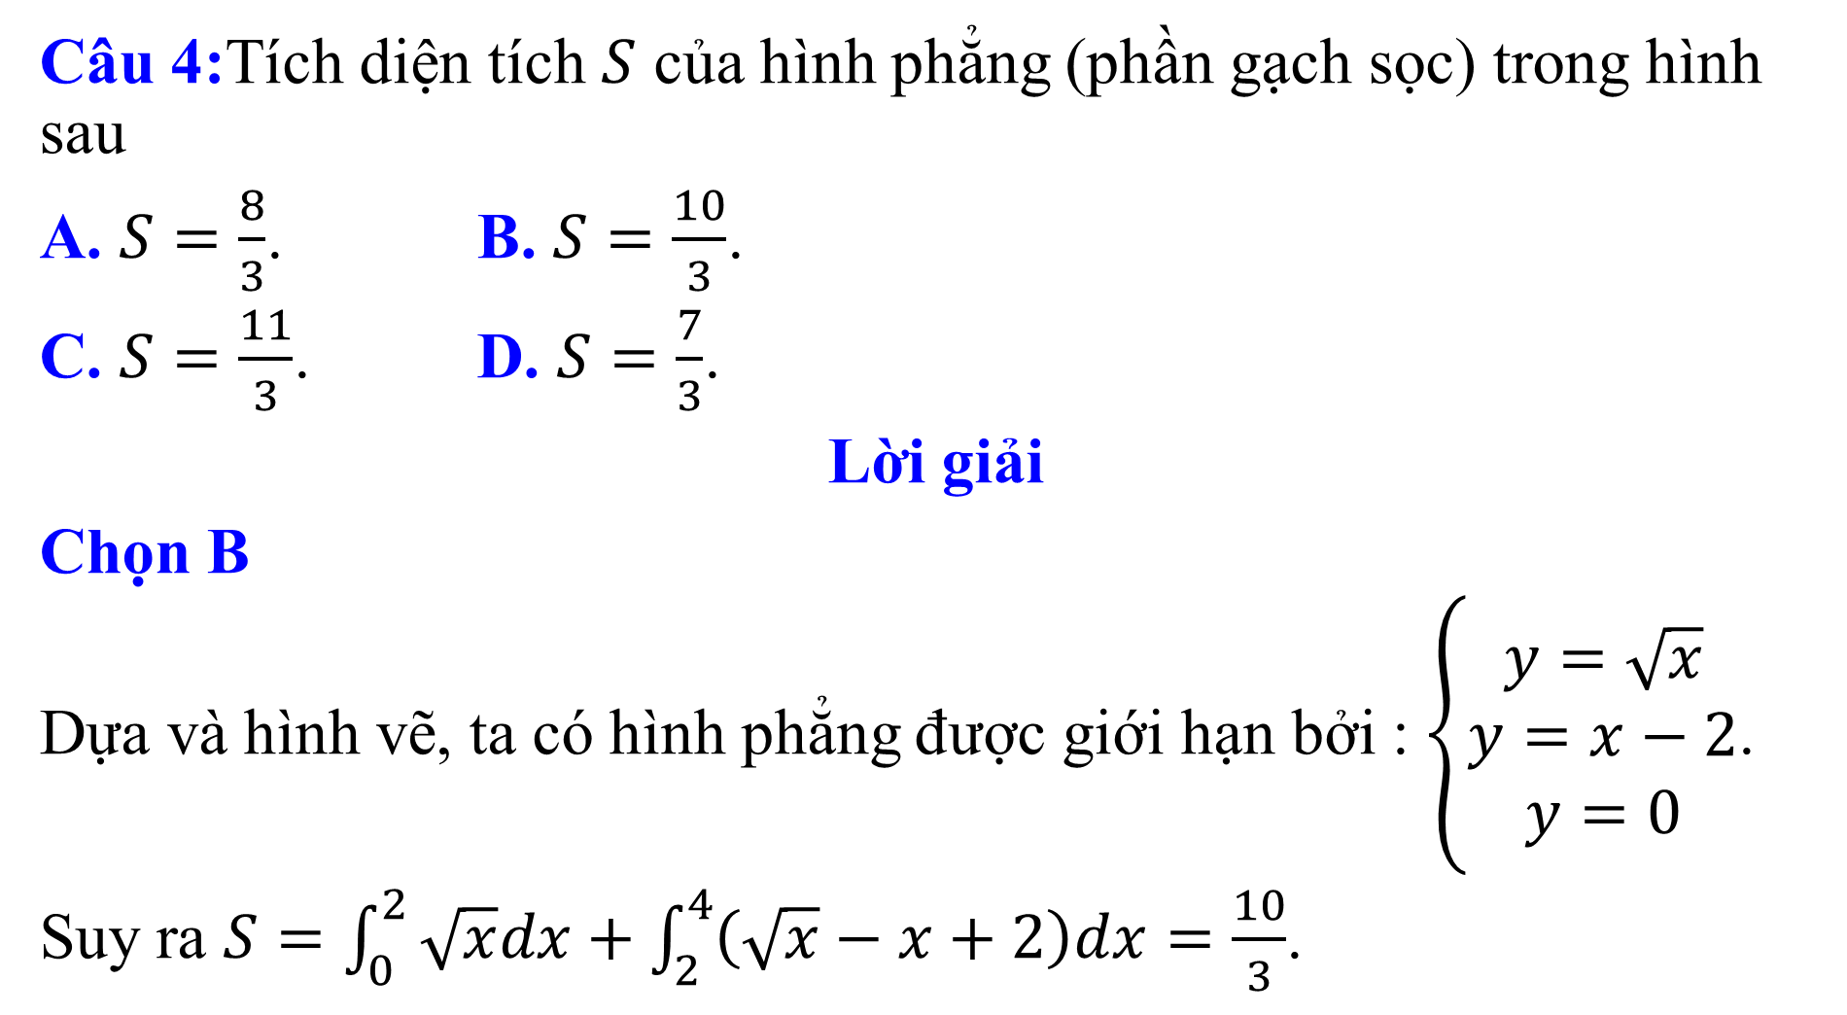
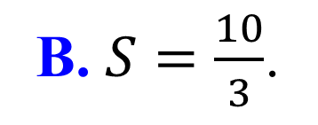
Câu 4:Tích diện tích $S$ của hình phẳng (phần gạch sọc) trong hình sau
A. $S=\frac{8}{3}$. B. $S=\frac{10}{3}$.
C. $S=\frac{11}{3}$. D. $S=\frac{7}{3}$.
Lời giải
Chọn B
Dựa và hình vẽ, ta có hình phẳng được giới hạn bởi : $\left\{\begin{aligned}y=\sqrt{x} \\ y=x−2 \\ y=0\end{aligned}\right.$.
Suy ra $S=\int_{0}^{2}{\sqrt{x}dx}+\int_{2}^{4}{\left(\sqrt{x}−x+2\right)dx=\frac{10}{3}}$.
B. $S=\frac{10}{3}$.

Slide 30

Câu 5:Tính diện tích $S$ của hình phẳng $\left(H\right)$ giới hạn bởi đường cong $y=−x^{3}+12x$ và $y=−x^{2}$.
A. $S=\frac{343}{12}$ B. $S=\frac{793}{4}$ C. $S=\frac{397}{4}$ D. $S=\frac{937}{12}$
Lời giải
Chọn D
HĐGĐ của hai đường cong là nghiệm của phương trình:
$$−x^{3}+12x=−x^{2}⇔−x^{3}+12x+x^{2}=0⇔\left[\begin{aligned}x=4 \\ x=−3 \\ x=0\end{aligned}\right.$$
Ta có $S=\int_{−3}^{0}{\left|−x^{3}+12x+x^{2}\right|dx}+\int_{0}^{4}{\left|−x^{3}+12x+x^{2}\right|dx}$
$$=\int_{−3}^{0}{\left(x^{3}−12x−x^{2}\right)dx}+\int_{0}^{4}{\left(−x^{3}+12x+x^{2}\right)dx}=\frac{937}{12}.$$
D. $S=\frac{937}{12}$

Slide 31
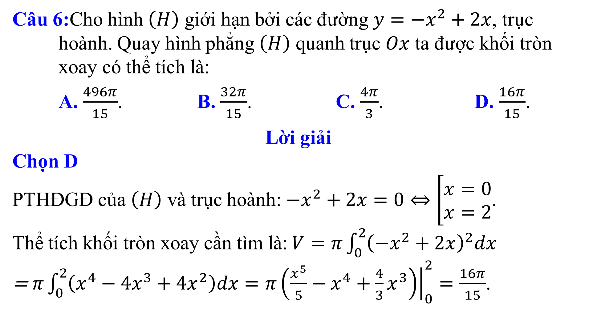

Câu 6:Cho hình $\left(H\right)$ giới hạn bởi các đường $y=−x^{2}+2x$, trục hoành. Quay hình phẳng $\left(H\right)$ quanh trục $Ox$ ta được khối tròn xoay có thể tích là:
A. $\frac{496π}{15}$. B. $\frac{32π}{15}$. C. $\frac{4π}{3}$. D. $\frac{16π}{15}$.
Lời giải
Chọn D
PTHĐGĐ của $\left(H\right)$ và trục hoành: $−x^{2}+2x=0⇔\left[\begin{aligned}x=0 \\ x=2\end{aligned}\right.$.
Thể tích khối tròn xoay cần tìm là:$V=π\int_{0}^{2}{{\left(−x^{2}+2x\right)}^{2}dx}$
=$π\int_{0}^{2}{\left(x^{4}−4x^{3}+4x^{2}\right)dx}=π{\left.\left(\frac{x^{5}}{5}−x^{4}+\frac{4}{3}x^{3}\right)\right|}_{0}^{2}=\frac{16π}{15}$.
D. $\frac{16π}{15}$.

Slide 32
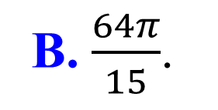
Câu 7:Cho hình phẳng $\left(H\right)$ giới hạn bởi các đường $y=x^{2}$, $y=2x$. Thể tích của khối tròn xoay được tạo thành khi quay $\left(H\right)$ xung quanh trục $Ox$ bằng:
A. $\frac{32π}{15}$. B. $\frac{64π}{15}$. C. $\frac{21π}{15}$. D. $\frac{16π}{15}$.
Lời giải
Chọn B
Phương trình hoành độ giao điểm: $x^{2}−2x=0⇔\left[\begin{aligned}x=0 \\ x=2\end{aligned}\right.$.
Thể tích của khối tròn xoay là: $V=π\int_{0}^{2}{\left|{\left(x^{2}\right)}^{2}−{\left(2x\right)}^{2}\right|dx}=\frac{64π}{15}$.
B. $\frac{64π}{15}$.

Slide 33
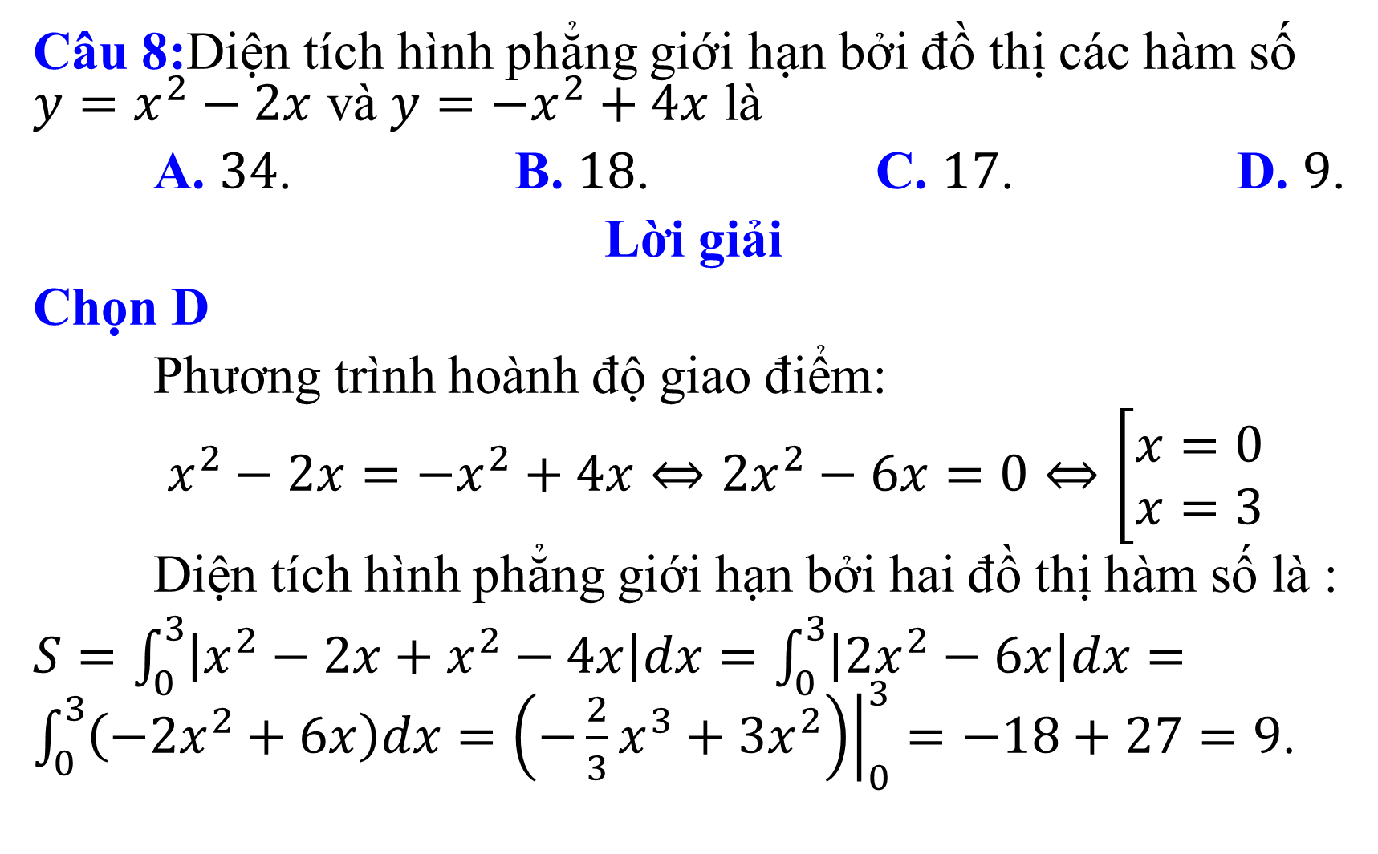
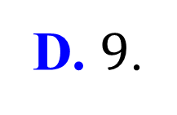
Câu 8:Diện tích hình phẳng giới hạn bởi đồ thị các hàm số $y=x^{2}−2x$ và $y=−x^{2}+4x$ là
A. $34$. B. $18$. C. $17$. D. $9$.
Lời giải
Chọn D
Phương trình hoành độ giao điểm:
$x^{2}−2x=−x^{2}+4x⇔2x^{2}−6x=0⇔\left[\begin{aligned}x=0 \\ x=3\end{aligned}\right.$
Diện tích hình phẳng giới hạn bởi hai đồ thị hàm số là :
$S=\int_{0}^{3}{\left|x^{2}−2x+x^{2}−4x\right|dx}=\int_{0}^{3}{\left|2x^{2}−6x\right|dx}=\int_{0}^{3}{\left(−2x^{2}+6x\right)dx}={\left.\left(−\frac{2}{3}x^{3}+3x^{2}\right)\right|}_{0}^{3}=−18+27=9$.
D. $9$.

Slide 34
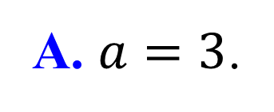
Câu 9:Xét $\left(H\right)$ là hình phẳng giới hạn bởi đồ thị hàm số $y=2x+1$, trục hoành, trục tung và đường thẳng $x=a$ $\left(a>0\right)$. Giá trị của $a$ sao cho thể tích của khối tròn xoay tạo thành khi quay $\left(H\right)$ quanh trục hoành bằng $57π$ là
A. $a=3$. B. $a=5$. C. $a=4$. D. $a=2$.
Lời giải
Chọn A
Thể tích của khối tròn xoay tạo thành khi quay $\left(H\right)$ quanh trục Ox là:
$V=π\int_{0}^{a}{{\left(2x+1\right)}^{2}dx}=57π⇔{\left.\left(\frac{4}{3}x^{3}+2x^{2}+x\right)\right|}_{0}^{a}=57$
$⇔\frac{4}{3}a^{3}+2a^{2}+a−57=0⇔a=3$ (thỏa mãn $a>0$).
A. $a=3$.

Slide 35
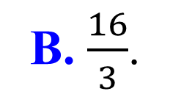
Câu 10:Xét vật thể $\left(T\right)$ nằm giữa hai mặt phẳng $x=−1$ và $x=1$. Biết rằng thiết diện của vật thể cắt bởi mặt phẳng vuông góc với trục $Ox$ tại điểm có hoành độ $x$ $\left(−1≤x≤1\right)$ là một hình vuông có cạnh $2\sqrt{1−x^{2}}$. Thể tích của vật thể $\left(T\right)$ bằng
A. $\frac{16π}{3}$. B. $\frac{16}{3}$. C. $π$. D. $\frac{8}{3}$.
Lời giải
Chọn B
Thể tích của vật thể $\left(T\right)$ là:
$V=\int_{−1}^{1}{{\left(2\sqrt{1−x^{2}}\right)}^{2}dx}=4\int_{−1}^{1}{\left(1−x^{2}\right)dx}=4.{\left.\left(x−\frac{x^{3}}{3}\right)\right|}_{−1}^{1}=\frac{16}{3}$.
B. $\frac{16}{3}$.

Slide 36
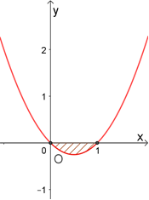


Câu 11:Thể tích của khối tròn xoay được tạo thành khi quay hình phẳng giới hạn bởi đồ thị hàm số $y=x^{2}−x$ và trục hoành quanh trục hoành là
A. $\frac{π}{5}$. B. $\frac{π}{3}$. C. $\frac{π}{30}$. D. $\frac{π}{15}$.
Lời giải
Chọn C
Phương trình hoành độ giao điểm: $\left[\begin{aligned}x=0 \\ x=1\end{aligned}\right.$.
Thể tích của khối tròn xoay là:
$V=π\int_{0}^{1}{{\left(x^{2}−x\right)}^{2}dx}=π\int_{0}^{1}{\left(x^{4}−2x^{3}+x^{2}\right)dx}=π.{\left.\left(\frac{1}{5}x^{5}−\frac{1}{2}x^{4}+\frac{1}{3}x^{3}\right)\right|}_{0}^{1}=\frac{π}{30}$.
C. $\frac{π}{30}$.

Slide 37


Câu 12:Gọi $S$ là diện tích hình phẳng bởi giới hạn bởi đồ thị hàm số $y=\frac{x^{2}−2x}{x−1}$, đường thẳng $y=x−1$ và các đường thẳng $x=m$ , $x=2m$ $\left(m>1\right)$. Giá trị của $m$ sao cho $S=\ln{3}$ là
A. $m=5$. B. $m=4$. C. $m=2$. D. $m=3$.
Lời giải
Chọn C
PTHĐGĐ: $\frac{x^{2}−2x}{x−1}=x−1$ $\left(vn\right)$. Vì $m>1$ nên ta có:
$\int_{m}^{2m}{\left|\left(\frac{x^{2}−2x}{x−1}−\frac{{\left(x−1\right)}^{2}}{x−1}\right)\right|dx=}$ $\left|\int_{m}^{2m}{\left(\frac{1}{x−1}\right)dx}\right|=\left|{\left.\ln\left(x−1\right)\right|}_{m}^{2m}\right|=\left|\ln{\frac{2m−1}{m−1}}\right|$.
Do đó: $\left|\ln{\frac{2m−1}{m−1}}\right|=\ln{3↔}$ $\left[\begin{aligned}\ln{\frac{2m−1}{m−1}}=\ln{3} \\ \ln{\frac{2m−1}{m−1}}=−\ln{3}\end{aligned}↔\right.$ $\left[\begin{aligned}\frac{2m−1}{m−1}=3 \\ \frac{2m−1}{m−1}=\frac{1}{3}\end{aligned}\right.↔$ $\left[\begin{aligned}m=2\left(n\right) \\ m=\frac{2}{5}\left(l\right)\end{aligned}\right.$.
C. $m=2$.

Slide 38


Câu 13:Diện tích hình phẳng giới hạn bởi đồ thị của hàm số $y=x^{2}−2x+3$, trục hoành và các đường thẳng $x=1$, $x=m$ $\left(m>1\right)$ bằng $\frac{20}{3}.$ Giá trị của $m$ bằng
A. $\frac{5}{2}$. B. $2$. C. $3$. D. $\frac{3}{2}$.
Lời giải
Chọn C
Ta có: $S=\int_{1}^{m}{\left|x^{2}−2x+3\right|dx}=\int_{1}^{m}{\left(x^{2}−2x+3\right)dx}={\left.\left(\frac{x^{3}}{3}−x^{2}+3x\right)\right|}_{1}^{m}=\frac{m^{3}}{3}−m^{2}+3m−\frac{7}{3}$
$S=\frac{20}{3}⇔\frac{m^{3}}{3}−m^{2}+3m−9=0⇔m=3$.
C. $3$.

Slide 39

Câu 14:Tính diện tích miền hình phẳng giới hạn bởi các đường $y=x^{2}−2x$, $y=0$, $x=−10$, $x=10$.
A. $S=\frac{2000}{3}$. B. $S=2008$. C. $S=\frac{2008}{3}$. D. $2000$.
Lời giải
Chọn C
PTHĐGĐ của đồ thị $y=x^{2}−2x$ và $y=0$ là $x^{2}−2x=0⇔\left[\begin{aligned}&x=0 \\ &x=2\end{aligned}\right.$.
Ta có $x^{2}−2x≥0$, $∀x∈\left[−10;0\right]$và $\left[2;10\right]; x^{2}−2x≤0$, $∀x∈\left[0;2\right]$.
Do đó $S=\int_{−10}^{10}{\left|x^{2}−2x\right|dx}=\int_{−10}^{0}{\left(x^{2}−2x\right)dx}−\int_{0}^{2}{\left(x^{2}−2x\right)dx}+\int_{2}^{10}{\left(x^{2}−2x\right)dx}=\frac{2008}{3}$ ( đvdt).
C. $S=\frac{2008}{3}$.

Slide 40


Câu 15:Gọi $D$ là hình phẳng giới hạn bởi đồ thị hàm số $y=\sqrt{x}$, cung tròn có phương trình $y=\sqrt{6−x^{2}}$ $\left(−\sqrt{6}≤x≤\sqrt{6}\right)$ và trục hoành (phần tô đậm trong hình vẽ bên). Tính thể tích $V$ của vật thể tròn xoay sinh bởi khi quay hình phẳng $D$ quanh trục $Ox$.
A. $V=8π\sqrt{6}−2π$.
B. $V=8π\sqrt{6}+\frac{22π}{3}$.
C. $V=8π\sqrt{6}−\frac{22π}{3}$.
D. $V=4π\sqrt{6}+\frac{22π}{3}$.
Chọn D
LỜI GIẢI

Slide 41


Lời giải
Cung tròn khi quay quanh $Ox$ tạo thành một
khối cầu có thể tích $V=\frac{4}{3}π{\left(\sqrt{6}\right)}^{3}=8π\sqrt{6}$.
Thể tích nửa khối cầu là $V_{1}=4π\sqrt{6}$.
Xét phương trình: $\sqrt{x}=\sqrt{6−x^{2}}⇔\left\{\begin{aligned}x≥0 \\ x^{2}+x−6=0\end{aligned}\right.⇔x=2$.
Thể tích khối tròn xoay có được khi quay hình phẳng $\left(H\right)$ giới hạn bởi đồ thị các hàm số $y=\sqrt{x}$, cung tròn có phương trình $y=\sqrt{6−x^{2}}$, và hai đường thẳng $x=0,x=2$ quanh $Ox$ là $V_{2}=π\int_{0}^{2}{\left(6−x^{2}−x\right)dx}=\frac{22π}{3}$.
Vậy thể tích vật thể tròn xoay cần tìm là $V=V_{1}+V_{2}=4π\sqrt{6}+\frac{22π}{3}$.

Slide 42
Phần 3. Vận dụng thấp
Câu 1
Câu 2
Câu 3
Câu 4
Câu 5
Câu 6
Câu 7
Câu 8
Câu 9
Câu 10
Câu 11
Câu 12
Câu 13
Câu 14
Câu 15

Slide 43





Câu 1 [MĐ3] Cho hình phẳng $\left(H\right)$ giới hạn bởi các đường $y=\left|x^{2}−4x+3\right|$, $y=x+3$ (phần tô đậm trong hình vẽ). Diện tích của $\left(H\right)$ bằng
B. $\frac{109}{6}$.
A. $\frac{37}{2}$. B. $\frac{109}{6}$. C. $\frac{454}{25}$. D. $\frac{91}{5}$.
Hướng dẫn
Chọn B
Diện tích của $\left(H\right)$ là
$S=\int_{0}^{5}{\left|\left|x^{2}−4x+3\right|−\left(x+3\right)\right|dx}$
$$=\int_{0}^{5}{\left(x+3−\left|x^{2}−4x+3\right|\right)dx}$$
$$=\int_{0}^{5}{\begin{aligned}\left(x+3\right)dx−\left[\int_{0}^{1}{\left(x^{2}−4x+3\right)dx−}\int_{1}^{3}{\left(x^{2}−4x+3\right)dx+}\int_{3}^{5}{\left(x^{2}−4x+3\right)dx}\right] \\ \end{aligned}}={\left.\left(\frac{x^{2}}{2}+3x\right)\right|}_{0}^{5}−\left[{\left.\left(\frac{x^{3}}{3}−2x^{2}+3x\right)\right|}_{0}^{1}−{\left.\left(\frac{x^{3}}{3}−2x^{2}+3x\right)\right|}_{1}^{3}+{\left.\left(\frac{x^{3}}{3}−2x^{2}+3x\right)\right|}_{3}^{5}\right]$$
$=\frac{55}{2}−\left(\frac{4}{3}+\frac{4}{3}+\frac{20}{3}\right)$ $=\frac{109}{6}$.

Slide 44


Câu 2 [MĐ3] Cho hàm số $y=f\left(x\right)$ có đồ thị $y=f^{′}\left(x\right)$ cắt trục $Ox$ tại ba điểm có hoành độ $a$, $b$, $c$ như hình vẽ. Mệnh đề nào dưới đây đúng?
  A. $f\left(c\right)+f\left(a\right)−2f\left(b\right)>0$.
  B. $\left(f\left(b\right)−f\left(a\right)\right)\left(f\left(b\right)−f\left(c\right)\right)<0$.
  C. $f\left(a\right)>f\left(b\right)>f\left(c\right)$.
  D. $f\left(c\right)>f\left(b\right)>f\left(a\right)$.
Hướng dẫn
Chọn A
Quan sát đồ thị ta có $f^{′}\left(x\right)≤0,∀x∈\left[a;b\right]$ suy ra hàm số $y=f\left(x\right)$ nghịch biến trên
$\left[a;b\right]$ suy ra$f\left(a\right)>f\left(b\right)$ .
Ta có $f^{′}\left(x\right)≥0,∀x∈\left[b;c\right]$ suy ra hàm số $y=f\left(x\right)$ đồng biến trên $\left[a;b\right]$ suy ra $f\left(c\right)>f\left(b\right)$ Do đó $f(c)+f(a)−2f(b)=\left[f\left(a\right)−f\left(b\right)\right]+\left[f\left(c\right)−f\left(b\right)\right]>0$
Vậy $f\left(c\right)+f\left(a\right)−2f\left(b\right)>0$.

Slide 45




Câu 3 [MĐ3] Cho hàm số $y=x^{2}−mx$ $\left(0<m<4\right)$ có đồ thị $\left(C\right)$. Gọi $S_{1}+S_{2}$ là diện tích của hình phẳng giới hạn bởi $\left(C\right)$, trục hoành, trục tung và đường thẳng $x=4$ (phần tô đậm trong hình vẽ bên dưới). Giá trị của $m$ sao cho $S_{1}=S_{2}$ là
A. $m=3$. B. $m=\frac{10}{3}$. C. $m=2$. D. $m=\frac{8}{3}$.
D. $m=\frac{8}{3}$.
Hướng dẫn
Chọn D
Phương trình hoành độ giao điểm của $\left(C\right)$ và
trục $Ox$ là: $x^{2}−mx=0⇔\left[\begin{aligned}&x=0 \\ &x=m\left(0<m<4\right)\end{aligned}\right.$
$S_{1}=\int_{0}^{m}{\left|x^{2}−mx\right|dx}=\int_{0}^{m}{\left(mx−x^{2}\right)dx}={\left.\left(m\frac{x^{2}}{2}−\frac{x^{3}}{3}\right)\right|}_{0}^{m}=\frac{m^{3}}{6}$.
$S_{2}=\int_{m}^{4}{\left|x^{2}−mx\right|dx}=\int_{m}^{4}{\left(x^{2}−mx\right)dx}={\left.\left(\frac{x^{3}}{3}−m\frac{x^{2}}{2}\right)\right|}_{m}^{4}=\frac{64}{3}−8m+\frac{m^{3}}{6}$.
Ta có: $S_{1}=S_{2}⇔8m−\frac{64}{3}=0⇔m=\frac{8}{3}$.

Slide 46




Câu 4 [MĐ3] Cho hàm số $y=f(x)=ax^{3}+bx^{2}+cx+d \left(a,b,c,d∈ℝ,a≠0\right)$ có đồ thị là $\left(C\right)$. Biết rằng đồ thị $\left(C\right)$ đi qua gốc tọa độ và đồ thị hàm số $y=f′(x)$ cho bởi hình vẽ bên. Tính giá trị $H=f(4)−f(2)$?
A. $H=45$. B. $H=64$. C. $H=51$. D. $H=58$.
D. $H=58$.
Hướng dẫn
Chọn D
Theo bài ra $y=f(x)=ax^{3}+bx^{2}+cx+d \left(a,b,c,d∈ℝ,a≠0\right)$,
do đó $f^{′}\left(x\right)$ là hàm bậc hai có dạng $f^{′}\left(x\right)=a^{′}x^{2}+b^{′}x+c^{′}$.
Dựa vào đồ thị ta có: $\left\{\begin{aligned}&c^{′}=1 \\ &a^{′}−b^{′}+c^{′}=4 \\ &a^{′}+b^{′}+c^{′}=4\end{aligned}\right.⇔\left\{\begin{aligned}&a^{′}=3 \\ &b^{′}=0 \\ &c^{′}=1\end{aligned}\right.⇒y=f^{′}\left(x\right)=3x^{2}+1$.
Gọi $S$ là diện tích phần hình phẳng giới hạn bởi các đường $y=f^{′}\left(x\right)$, trục $Ox$, $x=4,$ $x=2$. Ta có $S=\int_{2}^{4}{\left(3x^{2}+1\right)\text{dx}}=58$.
Lại có: $S={\int_{2}^{4}{f^{′}\left(x\right)\text{dx}=\left.f\left(x\right)\right|}}_{2}^{4}=f\left(4\right)−f\left(2\right)$. Do đó: $H=f\left(4\right)−f\left(2\right)=58$.

Slide 47




Câu 5 [MĐ3] Cho hai đường tròn $\left(O_{1};5\right)$ và $\left(O_{2};3\right)$ cắt nhau tại hai điểm $A$, $B$sao cho $AB$ là một đường kính của đường tròn $\left(O_{2};3\right)$. Gọi $\left(D\right)$ là hình phẳng được giới hạn bởi hai đường tròn (ở ngoài đường tròn lớn, phần được gạch chéo như hình vẽ). Quay $\left(D\right)$ quanh trục $O_{1}O_{2}$ ta được một khối tròn xoay. Tính thể tích $V$ của khối tròn xoay được tạo thành.
D. $V=\frac{40π}{3}$.
A. $V=36π$. B. $V=\frac{68π}{3}$. C. $V=\frac{14π}{3}$. D. $V=\frac{40π}{3}$.
Hướng dẫn
Chọn D
Chọn hệ tọa độ $Oxy$ với $O_{2}≡O$, $O_{2}C≡Ox$, $O_{2}A≡Oy$.
Cạnh $O_{1}O_{2}=\sqrt{O_{1}A^{2}−O_{2}A^{2}}=\sqrt{5^{2}−3^{2}}=4⇒\left(O_{1}\right):{\left(x+4\right)}^{2}+y^{2}=25$.
Phương trình đường tròn $\left(O_{2}\right)$: $x^{2}+y^{2}=9$. Kí hiệu $\left(H_{1}\right)$ là hình phẳng giới hạn bởi các đường $y=\sqrt{25−{\left(x+4\right)}^{2}}$, trục $Ox$, $x=0$, $x=1$.Kí hiệu $\left(H_{2}\right)$ là hình phẳng giới hạn bởi các đường $y=\sqrt{9−x^{2}}$, trục $Ox$, $x=0$, $x=3$. Khi đó thể tích $V$ cần tính chính bằng thể tích $V_{2}$ của khối tròn xoay thu được khi quay hình $\left(H_{2}\right)$ xung quanh trục $Ox$ trừ đi thể tích $V_{1}$ của khối tròn xoay thu được khi quay hình $\left(H_{1}\right)$ xung quanh trục $Ox.$
Ta có $V_{2}=\frac{1}{2}.\frac{4}{3}πr^{3}=\frac{2}{3}π.3^{3}=18π$. Lại có
$V_{1}=π\int_{0}^{1}{y^{2}dx}=π\int_{0}^{1}{\left[25−{\left(x+4\right)}^{2}\right]dx}=π\left[25x−\frac{{\left(x+4\right)}^{3}}{3}\right]\left|\begin{aligned}1 \\ 0\end{aligned}\right.=\frac{14π}{3}$.
Do đó $V=V_{2}−V_{1}=18π−\frac{14π}{3}=\frac{40π}{3}$.

Slide 48




Câu 6 [MĐ3] Một hoa văn trang trí được tạo ra từ một miếng bìa mỏng hình vuông cạnh bằng $10$ cm bằng cách khoét đi bốn phần bằng nhau có hình dạng parabol như hình bên. Biết $AB=5$cm, $OH=4$ cm. Tính diện tích bề mặt hoa văn đó.
B. $\frac{140}{3}\text{c}{\text{m}}^{2}$.
A. $\frac{160}{3}\text{c}{\text{m}}^{2}$. B. $\frac{140}{3}\text{c}{\text{m}}^{2}$. C. $\frac{14}{3}\text{c}{\text{m}}^{2}$. D. $50 \text{c}{\text{m}}^{2}$.
Hướng dẫn
Chọn B
Đưa parabol vào hệ trục $Oxy$ ta tìm được phương trình là:
$\left(P\right):y=−\frac{16}{25}x^{2}+\frac{16}{5}x$.
Diện tích hình phẳng giới hạn bởi $\left(P\right):y=−\frac{16}{25}x^{2}+\frac{16}{5}x$,
trục hoành và các đường thẳng $x=0$, $x=5$ là:
$S=\int_{0}^{5}{\left(−\frac{16}{25}x^{2}+\frac{16}{5}x\right)}dx=\frac{40}{3}$.
Tổng diện tích phần bị khoét đi: $S_{1}=4S=\frac{160}{3}$ $\text{c}{\text{m}}^{2}$.
Diện tích của hình vuông là: $S_{hv}=100 \text{c}{\text{m}}^{2}$.
Vậy diện tích bề mặt hoa văn là: $S_{2}=S_{hv}−S_{1}=100−\frac{160}{3}=\frac{140}{3} \text{c}{\text{m}}^{2}$.

Slide 49



Câu 7 [MĐ3] Có một cốc thủy tinh hình trụ, bán kính trong lòng đáy cốc là $6cm$, chiều cao trong lòng cốc là $10cm$ đang đựng một lượng nước. Tính thể tích lượng nước trong cốc, biết khi nghiêng cốc nước vừa lúc khi nước chạm miệng cốc thì ở đáy mực nước trùng với đường kính đáy.
B. $240πcm^{3}$.
A. $240cm^{3}$. B. $240πcm^{3}$. C. $120cm^{3}$. D. $120πcm^{3}$.
Hướng dẫn
Chọn B
Đặt $R=6$($cm$), $h=10$($cm$). Gán hệ trục tọa độ như hình vẽ.
Một mặt phẳng tùy ý vuông góc với trục $Ox$ tại điểm $x$ ($−6≤x≤6$) cắt vật thể theo thiết diện có diện tích là $S\left(x\right)$.
Ta thấy thiết diện đó là một tam giác vuông, giả sử là tam giác$ABC$ vuông tại $B$ như trong hình vẽ.
Ta có $S\left(x\right)=S_{ABC}=\frac{1}{2}AB.BC=\frac{1}{2}BC^{2}\tan{α}$
$=\frac{1}{2}\left(R^{2}−x^{2}\right)\frac{h}{R}=\frac{5\left(36−x^{2}\right)}{6}$.
Vậy thể tích lượng nước trong cốc là $V=\int_{−6}^{6}{S\left(x\right)dx}= =\int_{−6}^{6}{\frac{5\left(36−x^{2}\right)}{6}dx=240}$($cm^{3}$).
z
h
A
S(x)
y
O
α
x
α
C
B
x

Slide 50




Câu 8 [MĐ3] Cho vật thể có mặt đáy là hình tròn có bán kính bằng 1 (hình vẽ). Khi cắt vật thể bởi mặt phẳng vuông góc với trục $Ox$ tại điểm có hoành độ $x$ $\left(−1≤x≤1\right)$ thì được thiết diện là một tam giác đều. Tính thể tích $V$ của vật thể đó.
C. $V=\frac{4\sqrt{3}}{3}$.
A. $V=\sqrt{3}$. B. $V=3\sqrt{3}$. C. $V=\frac{4\sqrt{3}}{3}$. D. $V=π$.
Hướng dẫn
Chọn C
Tại vị trí có hoành độ $x$ $\left(−1≤x≤1\right)$ thì tam giác thiết diện có cạnh là $2\sqrt{1−x^{2}}$.
Do đó tam giác thiết diện có diện tích $S\left(x\right)={\left(2\sqrt{1−x^{2}}\right)}^{2}\frac{\sqrt{3}}{4}=\sqrt{3}\left(1−x^{2}\right)$.
Vậy thể tích $V$ của vật thể là : $\int_{−1}^{1}{\sqrt{3}\left(1−x^{2}\right)dx}=\frac{4\sqrt{3}}{3}$.

Slide 51



Câu 9 [MĐ3] Hình phẳng $\left(H\right)$ giới hạn bởi parabol $y=\frac{x^{2}}{12}$ và đường cong có phương trình $y=\sqrt{4−\frac{x^{2}}{4}}$. Diện tích của hình phẳng $\left(H\right)$ bằng:
A. $\frac{2\left(4π+\sqrt{3}\right)}{3}$.
A. $\frac{2\left(4π+\sqrt{3}\right)}{3}$. B. $\frac{4π+\sqrt{3}}{6}$. C. $\frac{4\sqrt{3}+π}{6}$. D. $\frac{4π+\sqrt{3}}{3}$.
Hướng dẫn
Chọn A
Phương trình hoành độ giao điểm là: $\sqrt{4−\frac{x^{2}}{4}}=\frac{x^{2}}{12}⇔4−\frac{x^{2}}{4}=\frac{x^{4}}{144}$
$⇔\frac{x^{4}}{144}+\frac{x^{2}}{4}−4=0⇔x^{4}+36x^{2}−576=0⇔\left[\begin{aligned}x^{2}=12 \\ x^{2}=−48\end{aligned}\right.⇔x=±2\sqrt{3}$.
Diện tích hình phẳng $\left(H\right)$ là: $S=\int_{−2\sqrt{3}}^{2\sqrt{3}}{\left(\sqrt{4−\frac{x^{2}}{4}}−\frac{x^{2}}{12}\right)}dx=\frac{1}{2}\int_{−2\sqrt{3}}^{2\sqrt{3}}{\sqrt{16−x^{2}}}dx−\int_{−2\sqrt{3}}^{2\sqrt{3}}{\frac{x^{2}}{12}}dx$.
Xét $I=\int_{−2\sqrt{3}}^{2\sqrt{3}}{\sqrt{16−x^{2}}dx}$. Đặt $x=4\sin{t}$, với $t∈\left[−\frac{π}{2};\frac{π}{2}\right]$ $⇒dx=4\cos{t}dt$.
Với $x=−2\sqrt{3}$ $⇒t=−\frac{π}{3} và x=2\sqrt{3}$ $⇒t=\frac{π}{3}$.
Khi đó: $I=\int_{−\frac{π}{3}}^{\frac{π}{3}}{\sqrt{16−16\sin^{2}{t}}.4\cos{t}\text{dt}}=\int_{−\frac{π}{3}}^{\frac{π}{3}}{16\cos^{2}{t}\text{dt}}=8\int_{−\frac{π}{3}}^{\frac{π}{3}}{\left(1+\cos{2}t\right)\text{dt}} ={\left.8\left(t+\frac{1}{2}\sin{2}t\right)\right|}_{−\frac{π}{3}}^{\frac{π}{3}}=\frac{16π}{3}+4\sqrt{3}$.
Vậy: $S=\frac{1}{2}\left(\frac{16π}{3}+4\sqrt{3}\right)−{\left.\frac{x^{3}}{36}\right|}_{−2\sqrt{3}}^{2\sqrt{3}}=\frac{8π}{3}+2\sqrt{3}−\left(\frac{24\sqrt{3}+24\sqrt{3}}{36}\right)=\frac{8π}{3}+2\sqrt{3}−\frac{4\sqrt{3}}{3}=\frac{2\left(4π+\sqrt{3}\right)}{3}$.

Slide 52


Câu 10 [MĐ3] Tính diện tích $S$ của hình phẳng giới hạn bởi các đồ thị các hàm số $y=\ln{x}$, $y=1$ và $y=1−x$.
A. $S=e−\frac{3}{2}$.
A. $S=e−\frac{3}{2}$. B. $S=e−\frac{1}{2}$. C. $S=e+\frac{1}{2}$. D. $S=e+\frac{3}{2}$.
Hướng dẫn
Chọn A
Ta có
$S=\int_{0}^{1}{\left[1−\left(1−x\right)\right]d}x+\int_{1}^{e}{\left(1−\ln{x}\right)d}x$
$=\frac{x^{2}}{2}\left|\begin{aligned}1 \\ 0\end{aligned}\right.+x\left(1−\ln{x}\right)\left|\begin{aligned}e \\ 1\end{aligned}\right.−\int_{1}^{e}{xd\left(1−\ln{x}\right)}$
$$=\frac{1}{2}−1−\int_{1}^{e}{x.\frac{−1}{x}dx}=−\frac{1}{2}+x\left|\begin{aligned}e \\ 1\end{aligned}\right.$$
$=−\frac{1}{2}+\left(e−1\right)=e−\frac{3}{2}$.

Slide 53






Câu 11 [MĐ3] Cho hàm số $y=f\left(x\right)$. Đồ thị của hàm số $y=f^{′}\left(x\right)$ như hình vẽ bên. Đặt $M=\max_{\left[−2;6\right]}f\left(x\right)$, $m=\min_{\left[−2;6\right]}f\left(x\right)$, $T=M+m$. Mệnh đề nào dưới đây đúng?
B. $T=f\left(5\right)+f\left(−2\right)$.
A. $T=f\left(0\right)+f\left(−2\right)$. B. $T=f\left(5\right)+f\left(−2\right)$.
C. $T=f\left(5\right)+f\left(6\right)$. D. $T=f\left(0\right)+f\left(2\right)$.
Hướng dẫn
Chọn B
Gọi $S_{1}$, $S_{2}$, $S_{3}$, $S_{4}$ lần lượt là diện tích hình phẳng giới hạn bởi
đồ thị hàm số $y=f^{′}\left(x\right)$ với và trục hoành.
Quan sát hình vẽ, ta có :$\int_{−2}^{0}{f^{′}\left(x\right)dx}>\int_{0}^{2}{−f^{′}\left(x\right)dx}$ $⇔{\left.f\left(x\right)\right|}_{−2}^{0}>{\left.f\left(x\right)\right|}_{2}^{0}$ $⇔f\left(−2\right)<f\left(2\right)$
$\int_{0}^{2}{−f^{′}\left(x\right)dx}<\int_{2}^{5}{f^{′}\left(x\right)dx}$ $⇔{\left.f\left(x\right)\right|}_{2}^{0}<{\left.f\left(x\right)\right|}_{2}^{5}⇔f\left(0\right)−f\left(2\right)<f\left(5\right)−f\left(2\right)$
$\int_{2}^{5}{f^{′}\left(x\right)dx}>\int_{5}^{6}{−f^{′}\left(x\right)dx}$ $⇔f\left(5\right)−f\left(2\right)>f\left(5\right)−f\left(6\right)$ $⇔f\left(2\right)<f\left(6\right)$
Ta có bảng biến thiên:
Dựa vào bảng biến thiên ta có $M=\max_{\left[−2;6\right]}f\left(x\right)=f\left(5\right)$ và $x=0.$Khi đó $T=f\left(5\right)+f\left(−2\right)$.

Slide 54



Câu 12 [MĐ3] Cho hình phẳng $\left(H\right)$ giới hạn bởi đồ thị hàm số $y=x^{2}$ và đường thẳng $y=mx$ với $m≠0$. Hỏi có bao nhiêu số nguyên dương $m$ để diện tích hình phẳng $\left(H\right)$ là số nhỏ hơn $20$.
A. $4$. B. $6$. C. $3$. D. $5$.
A. $4$.
Hướng dẫn
Chọn A
Ta có phương trình hoành độ giao điểm của hai đồ thị là :$x^{2}=mx⇔\left[\begin{aligned}&x=0 \\ &x=m\end{aligned}\right.$
Do đó diện tích hình phẳng $\left(H\right)$ là:
$$S=\int_{0}^{m}{\left|x^{2}−mx\right|dx}=\int_{0}^{m}{\left(mx−x^{2}\right)dx}={\left.\left(m\frac{x^{2}}{2}−\frac{x^{3}}{3}\right)\right|}_{0}^{m}=\frac{m^{3}}{6}$$
Theo đề bài: $S<20⇔\frac{m^{3}}{6}<20⇔m^{3}<120⇔m<4.9324...$
Do $m$ là số nguyên dương nên $m=\left\{1;2;3;4\right\}$
Vậy có $4$ giá trị $m$ thỏa mãn.
Chọn C

Slide 55



Câu 13 [MĐ3] Diện tích hình phẳng giới hạn bởi đồ thị hàm số $y=\left|x−1\right|$ và nửa trên của đường tròn $x^{2}+y^{2}=1$ bằng?
A. $\frac{π}{4}−\frac{1}{2}$. B. $\frac{π−1}{2}$. C. $\frac{π}{2}−1$. D. $\frac{π}{4}−1$.
A. $\frac{π}{4}−\frac{1}{2}$.
Hướng dẫn
Chọn A
$y=\left|x−1\right|=\left\{\begin{aligned}&x−1 \text{khi} x≥1 \\ &1−x \text{khi} x<1\end{aligned}\right.; x^{2}+y^{2}=1⇔y=±\sqrt{1−x^{2}}$
Do chỉ tính nửa trên của đường tròn nên ta lấy $y=\sqrt{1−x^{2}}$.
Hình phẳng giới hạn bởi đồ thị hàm số $y=\left|x−1\right|$ và nửa trên của đường tròn $x^{2}+y^{2}=1$ là phần tô màu vàng như hình vẽ. Diện tích hình phẳng trên là:
$S=\int_{0}^{1}{\left[\sqrt{1−x^{2}}−\left(1−x\right)\right]dx}=\int_{0}^{1}{\sqrt{1−x^{2}}dx}+\int_{0}^{1}{\left(x−1\right)dx}=I_{1}+{\left.\left(\frac{x^{2}}{2}−x\right)\right|}_{0}^{1}=I_{1}−\frac{1}{2}$.
Tính $I_{1}=\int_{0}^{1}{\sqrt{1−x^{2}}dx}$. Đặt $x=\sin{t}$, $t∈\left[−\frac{π}{2};\frac{π}{2}\right]$; $dx=\cos{t}.dt$.
Đổi cận $x=0⇒t=0$; $x=1⇒t=\frac{π}{2}$.
$$I_{1}=\int_{0}^{1}{\sqrt{1−x^{2}}dx}=\int_{0}^{\frac{π}{2}}{\sqrt{1−\sin^{2}{t}}.\cos{t}.dt}=\int_{0}^{\frac{π}{2}}{\left|\cos{t}\right|\cos{t}.dt}=\int_{0}^{\frac{π}{2}}{\cos^{2}{t}.dt}$$
$=\int_{0}^{\frac{π}{2}}{\frac{1+\cos{2}t}{2}dt}=\frac{1}{2}{\left.\left(t+\frac{\sin{2}t}{2}\right)\right|}_{0}^{\frac{π}{2}}=\frac{π}{4}$. Vậy $S=\frac{π}{4}−\frac{1}{2}$.

Slide 56






Câu 14 [MĐ3] Cho hàm số $y=f\left(x\right)$ có đạo hàm $f^{′}\left(x\right)$ liên tục trên đoạn $\left[0;5\right]$ và đồ thị hàm số $y=f^{′}\left(x\right)$ trên đoạn $\left[0;5\right]$ được cho như hình bên. Tìm mệnh đề đúng.
A. $f\left(0\right)=f\left(5\right)<f\left(3\right)$. B. $f\left(3\right)<f\left(0\right)=f\left(5\right)$.
C. $f\left(3\right)<f\left(0\right)<f\left(5\right)$. D. $f\left(3\right)<f\left(5\right)<f\left(0\right)$.
D. $f\left(3\right)<f\left(5\right)<f\left(0\right)$.
Hướng dẫn
Chọn D
, do đó $f\left(5\right)>f\left(3\right)$.
, do đó $f\left(3\right)<f\left(0\right)$
, do đó $f\left(5\right)<f\left(0\right)$.

Slide 57





Câu 15 [MĐ3] Một viên gạch hoa hình vuông cạnh $40\text{cm}$. Người thiết kế đã sử dụng bốn đường parabol có chung đỉnh tại tâm viên gạch để tạo ra bốn cánh hoa (được tô mầu sẫm như hình vẽ bên). Diện tích mỗi cánh hoa của viên gạch bằng
C. $\frac{400}{3}\text{c}{\text{m}}^{2}$.
A. $800\text{c}{\text{m}}^{2}$. B. $\frac{800}{3}\text{c}{\text{m}}^{2}$. C. $\frac{400}{3}\text{c}{\text{m}}^{2}$. D. $250\text{c}{\text{m}}^{2}$.
Hướng dẫn
Chọn C
Chọn hệ tọa độ như hình vẽ (1 đơn vị trên trục bằng $10cm=1dm$), các cánh hoa tạo bởi các đường parabol có phương trình $y=\frac{x^{2}}{2}$, $y=−\frac{x^{2}}{2}$,$x=−\frac{y^{2}}{2}$,$x=\frac{y^{2}}{2}$.
Diện tích một cánh hoa (nằm trong góc phàn tư thứ nhất) bằng
diện tích hình phẳng giới hạn bởi hai đồ thị hàm số$y=\frac{x^{2}}{2}$,$y=\sqrt{2x}$
và hai đường thẳng $x=0;x=2$.
Do đó diện tích một cánh hoa bằng:
$\int_{0}^{2}{\left(\sqrt{2x}−\frac{x^{2}}{2}\right)dx}$ $={\left.\left.\left(\frac{2\sqrt{2}}{3}\sqrt{{\left(2x\right)}^{3}}−\frac{x^{3}}{6}\right)\right|\right|}_{0}^{2}=\frac{4}{3}\left(\text{d}{\text{m}}^{2}\right)=\frac{400}{3}\left(\text{c}{\text{m}}^{2}\right)$.

Slide 58
Phần 4. Vận dụng cao
Câu 1
Câu 2
Câu 3
Câu 4
Câu 5

Slide 59




Câu 1 [MĐ4] Cho các số $p,q$ thỏa mãn các điều kiện:$p>1$, $q>1$, $\frac{1}{p}+\frac{1}{q}=1$ và các số dương $a,b$. Xét hàm số $y=x^{p−1}$ $\left(x>0\right)$có đồ thị là $\left(C\right)$. Gọi $\left(S_{1}\right)$ là diện tích hình phẳng giới hạn bởi $\left(C\right)$, trục hoành, đường thẳng $x=a$, Gọi $\left(S_{2}\right)$ là diện tích hình phẳng giới hạn bởi $\left(C\right)$, trục tung, đường thẳng $y=b$, Gọi $\left(S\right)$ là diện tích hình phẳng giới hạn bởi trục hoành, trục tung và hai đường thẳng $x=a$, $y=b$. Khi so sánh $S_{1}+S_{2}$ và $S$ ta nhận được bất đẳng thức nào trong các bất đẳng thức dưới đây?
A. $\frac{a^{p}}{p}+\frac{b^{q}}{q}≤ab$ B. $\frac{a^{p−1}}{p−1}+\frac{b^{q−1}}{q−1}≥ab$. C. $\frac{a^{p+1}}{p+1}+\frac{b^{q+1}}{q+1}≤ab$. D. $\frac{a^{p}}{p}+\frac{b^{q}}{q}≥ab$.
D. $\frac{a^{p}}{p}+\frac{b^{q}}{q}≥ab$.
Hướng dẫn
Chọn D
Ta có: $S≤S_{1}+S_{2}$.
$S_{1}=\int_{0}^{a}{\left(x^{p−1}\right)dx}={\left.\left(\frac{x^{p}}{p}\right)\right|}_{0}^{a}=\frac{a^{p}}{p}$;
$S_{2}=\int_{0}^{b}{\left(y^{\frac{1}{p−1}}\right)\text{dy}}={\left.\left(\frac{y^{\frac{1}{p−1}+1}}{\frac{1}{p−1}+1}\right)\right|}_{0}^{b}={\left.\left(\frac{y^{q}}{q}\right)\right|}_{0}^{b}=\frac{b^{q}}{q}$.
Vì: $\frac{1}{p−1}+1=\frac{p}{p−1}=\frac{1}{1−\frac{1}{p}}=\frac{1}{\frac{1}{q}}=q$. Vậy $\frac{a^{p}}{p}+\frac{b^{q}}{q}≥ab$.

Slide 60



Câu 2 [MĐ4] Cho khối trụ có hai đáy là hai hình tròn $\left(O;R\right)$ và $\left(O^{′};R\right)$, $OO^{′}=4R$. Trên đường tròn $\left(O;R\right)$ lấy hai điểm $A, B$ sao cho $AB=a\sqrt{3}$. Mặt phẳng $\left(P\right)$ đi qua $A$, $B$ cắt đoạn $OO^{′}$ và tạo với đáy một góc $60°$, $\left(P\right)$ cắt khối trụ theo thiết diện là một phần của elip. Diện tích thiết diện đó bằng
A. $\left(\frac{4π}{3}+\frac{\sqrt{3}}{2}\right)R^{2}$. B. $\left(\frac{2π}{3}−\frac{\sqrt{3}}{4}\right)R^{2}$. C. $\left(\frac{2π}{3}+\frac{\sqrt{3}}{4}\right)R^{2}$. D. $\left(\frac{4π}{3}−\frac{\sqrt{3}}{2}\right)R^{2}$.
A. $\left(\frac{4π}{3}+\frac{\sqrt{3}}{2}\right)R^{2}$.
Hướng dẫn
Chọn A
Gọi $I, H, K, E$ là các điểm như hình vẽ. Ta có: $\hat{IHO}=60°$
$OH^{2}=OB^{2}−BH^{2}=R^{2}−\frac{3R^{2}}{4}=\frac{R^{2}}{4}⇒OH=\frac{R}{2}⇒OI=OH.\tan{6}0°=\frac{R\sqrt{3}}{2}$,
$IH=\frac{OH}{\cos{6}0°}=R$, $ΔIOH∼ΔEKH$ nên ta có: $\frac{IE}{IH}=\frac{OK}{OH}=2⇒IE=2R$.
* Chọn hệ trục tọa độ $Ixy$ như hình vẽ ta có elip $\left(E\right)$ có bán trục lớn là $a=IE=2R$ và $\left(E\right)$ đi qua $A\left(−R;\frac{R\sqrt{3}}{2}\right)$ nên $\left(E\right)$ có phương trình là $\left(E\right):\frac{x^{2}}{4R^{2}}+\frac{y^{2}}{R^{2}}=1$.
* Diện tích của thiết diện là $S=2\int_{−R}^{2R}{R\sqrt{1−\frac{x^{2}}{4R^{2}}}}dx=2R\int_{−R}^{2R}{\sqrt{1−\frac{x^{2}}{4R^{2}}}dx}$
* Xét tích phân: $I=\int_{−R}^{2R}{\sqrt{1−\frac{x^{2}}{4R^{2}}}\text{dx}}$, đặt $x=2R.\sin{t}; t∈\left[−\frac{π}{2};\frac{π}{2}\right]$ ta được
$I=\frac{R}{2}\int_{−\frac{π}{6}}^{\frac{π}{2}}{\left(1+\cos{2}t\right)dt}=\frac{R}{2}{\left.\left(t+\frac{\sin{2}t}{2}\right)\right|}_{−\frac{π}{6}}^{\frac{π}{2}}=\left(\frac{2π}{3}+\frac{\sqrt{3}}{8}\right)R⇒S=\left(\frac{4π}{3}+\frac{\sqrt{3}}{4}\right)R^{2}$.

Slide 61




Câu 3 [MĐ4] Một cốc rượu có hình dạng tròn xoay và kích thước như hình vẽ, thiết diện dọc của cốc (bổ dọc cốc thành 2 phần bằng nhau) là một đường Parabol. Tính thể tích tối đa mà cốc có thể chứa được (làm tròn 2 chữ số thập phân)
A. $V≈320cm^{3}$. B. $V≈1005,31cm^{3}$. C. $V≈251,33cm^{3}$. D. $V≈502,65cm^{3}\text{.}$
C. $V≈251,33cm^{3}$.
Hướng dẫn
Chọn C
Parabol có phương trình $y=\frac{5}{8}x^{2}⇔x^{2}=\frac{8}{5}y$
Thể tích tối đa cốc :
$V=π\int_{0}^{10}{\left(\frac{8}{5}y\right)}.dy≈251,33$.

Slide 62



Câu 4 [MĐ4] Có một cốc nước thủy tinh hình trụ, bán kính trong lòng đáy cốc là $6\text{cm}$, chiều cao lòng cốc là $10\text{cm}$ đang đựng một lượng nước. Tính thể tích lượng nước trong cốc, biết khi nghiêng cốc nước vừa lúc khi nước chạm miệng cốc thì đáy mực nước trùng với đường kính đáy.
A. $240\text{c}{\text{m}}^{3}$. B. $240π\text{c}{\text{m}}^{3}$. C. $120\text{c}{\text{m}}^{3}$. D. $120π\text{c}{\text{m}}^{3}$.
B. $240π\text{c}{\text{m}}^{3}$.
Hướng dẫn
Chọn B
Xét thiết diện cắt cốc thủy tinh vuông góc với đường kính tại
vị trí bất kỳ có :
$S\left(x\right)=\frac{1}{2}\sqrt{R^{2}−x^{2}}.\sqrt{R^{2}−x^{2}}.\tan{α}$ $⇒S\left(x\right)=\frac{1}{2}\left(R^{2}−x^{2}\right)\tan{α}$.
Thể tích hình cái nêm là: $V=\frac{1}{2}\tan{α}\int_{−R}^{R}{\left(R^{2}−x^{2}\right)} \text{d}x=\frac{2}{3}R^{3}\tan{α}$.
Thể tích khối nước tạo thành khi nguyên cốc có hình dạng cái nêm nên:
$V_{kn}=\frac{2}{3}R^{3}\tan{α}$. $⇒V_{kn}=\frac{2}{3}R^{3}.\frac{h}{R}=240\text{c}{\text{m}}^{3}$.

Slide 63






Câu 5 [MĐ4] Cho hàm số $y=f\left(x\right)$. Đồ thị của hàm số $y=f^{′}\left(x\right)$ như hình vẽ.
Đặt $g\left(x\right)=2f\left(x\right)−{\left(x−1\right)}^{2}$. Mệnh đề nào dưới đây đúng?
A. $g\left(−1\right)<g\left(3\right)<g\left(5\right)$. B. $g\left(−1\right)<g\left(5\right)<g\left(3\right)$.
C. $g\left(5\right)<g\left(−1\right)<g\left(3\right)$. D. $g\left(3\right)<g\left(5\right)<g\left(−1\right)$.
B. $g\left(−1\right)<g\left(5\right)<g\left(3\right)$.
Hướng dẫn
Chọn B
$$y=x −1$$
Ta có $g^{′}\left(x\right)=2\left[f^{′}\left(x\right)−\left(x−1\right)\right]$;$g^{′}\left(x\right)=0$ $⇔f^{′}\left(x\right)=x−1$.
Dựa vào đồ thị ta có các nghiệm sau: x = -1; x=3; x=5
Ta có bảng biến thiên:
Ngoài ra dựa vào đồ thị ta có :
$$\frac{1}{2}\int_{−1}^{3}{g^{′}\left(x\right)dx}>−\frac{1}{2}\int_{3}^{5}{g^{′}\left(x\right)dx}⇔{\left.g\left(x\right)\right|}_{−1}^{3}>{\left.−g\left(x\right)\right|}_{3}^{5}$$
$⇔g\left(3\right)−g\left(−1\right)>g\left(3\right)−g\left(5\right)⇔g\left(5\right)>g\left(−1\right)$. Vậy $g\left(3\right)>g\left(5\right)>g\left(−1\right)$.

Slide 64
C. Bài tập tự luyện
Câu 1
Câu 1
Câu 1
Câu 1
Câu 1
Câu 1
Câu 1
Câu 1
Câu 1
Câu 1
Câu 1
Câu 1
Câu 1
Câu 1
Câu 1
Câu 1
Câu 1
Câu 1
Câu 1
Câu 1
Câu 1
Câu 1
Câu 1
Câu 1
Câu 1
Câu 1
Câu 1
Câu 1
Câu 1
Câu 1

